Slide 1


Chương 4. CÁC PHƯƠNG PHÁP TÌM KIẾM HEURISTIC
TRÍ TUỆ NHÂN TẠO
Artificial Intelligence
Đoàn Vũ Thịnh
Khoa Công nghệ Thông tin
Đại học Nha Trang
Email: thinhdv@ntu.edu.vn
Nha Trang, 06-2023

Slide 2
Chương 4. CÁC PHƯƠNG PHÁP TÌM KIẾM HEURISTIC
Các giải thuật tìm kiếm không sử dụng thông tin phản hồi (hay là giải thuật tìm kiếm mù): duyệt theo chiều rộng (BFS) và duyệt theo chiều sâu (DFS) có đặc điểm:
Xây dựng tất cả không gian lời giải tiềm năng theo cách vét cạn, không bỏ sót và không lặp lại.
Trong rất nhiều trường hợp, các giải thuật như vậy không khả thi vì không gian trạng thái bài toán quá lớn, tốc độ xử lý và bộ nhớ của máy tính không cho phép duyệt các lời giải tiềm năng.

Slide 3
Chương 4. CÁC PHƯƠNG PHÁP TÌM KIẾM HEURISTIC
Giải thuật tìm kiếm tốt nhất đầu tiên (Best First Search)
OPEN: tập chứa các trạng thái được sinh ra nhưng chưa được xét đến (vì ta đã chọn trạng thái khác). Thực ra OPEN là một hàng đợi ưu tiên mà trong đó, phần tử có độ ưu tiên cao nhất là phần tử tốt nhất.
CLOSE: tập chứa các trạng thái đã được xét đến. Chúng ta cần lưu trữ những trạng thái này trong bộ nhớ để đề phòng trường hợp khi một trạng thái mới được tạo ra trùng với trạng thái mà ta đã xét trước đó.

Slide 4
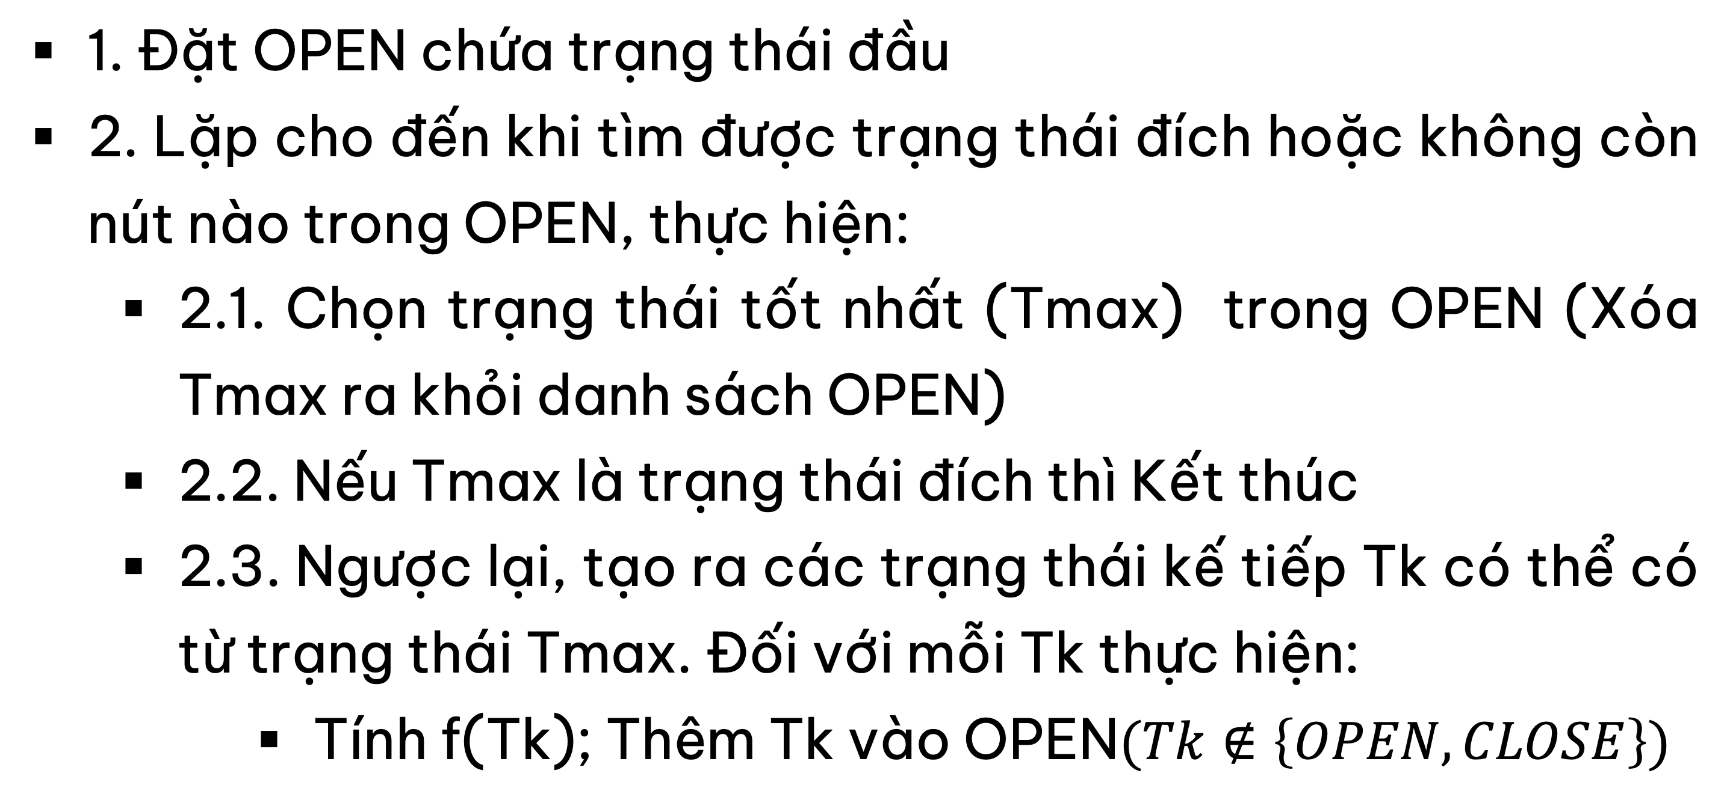
Chương 4. CÁC PHƯƠNG PHÁP TÌM KIẾM HEURISTIC
Giải thuật tìm kiếm tốt nhất đầu tiên (Best First Search)
1. Đặt OPEN chứa trạng thái đầu
2. Lặp cho đến khi tìm được trạng thái đích hoặc không còn nút nào trong OPEN, thực hiện:
2.1. Chọn trạng thái tốt nhất (Tmax) trong OPEN (Xóa Tmax ra khỏi danh sách OPEN)
2.2. Nếu Tmax là trạng thái đích thì Kết thúc
2.3. Ngược lại, tạo ra các trạng thái kế tiếp Tk có thể có từ trạng thái Tmax. Đối với mỗi Tk thực hiện:
Tính f(Tk); Thêm Tk vào OPEN$(Tk∉\left\{OPEN,CLOSE\right\})$

Slide 5
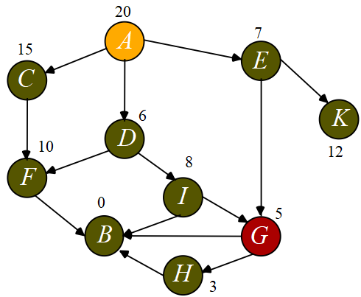
Chương 4. CÁC PHƯƠNG PHÁP TÌM KIẾM HEURISTIC
Giải thuật tìm kiếm tốt nhất đầu tiên (Best First Search)
Trình bày thuật toán Best-First Search (BFS). Áp dụng BFS để tìm đường đi ngắn nhất từ đỉnh A đến G trên đồ thị với các ước lượng heuristic của các trạng thái so với trạng thái đích được liệt kê:
A | B | C | D | E | F | G | H | I | K
20 | 0 | 15 | 6 | 7 | 10 | 5 | 3 | 8 | 12

Slide 6
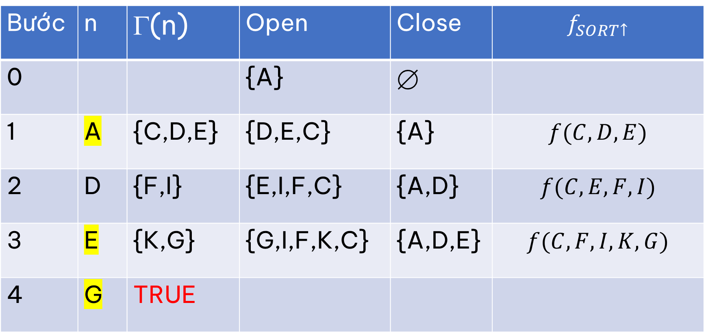
Chương 4. CÁC PHƯƠNG PHÁP TÌM KIẾM HEURISTIC
Giải thuật tìm kiếm tốt nhất đầu tiên (Best First Search)
Bước | n | Γ(n) | Open | Close | $$f_{SORT↑}$$
0 |  |  | {A} | ∅
1 | A | {C,D,E} | {D,E,C} | {A} | $$f(C,D,E)$$
2 | D | {F,I} | {E,I,F,C} | {A,D} | $$f(C,E,F,I)$$
3 | E | {K,G} | {G,I,F,K,C} | {A,D,E} | $$f(C, F,I,K,G)$$
4 | G | TRUE
A ⇨ E ⇨G

Slide 7
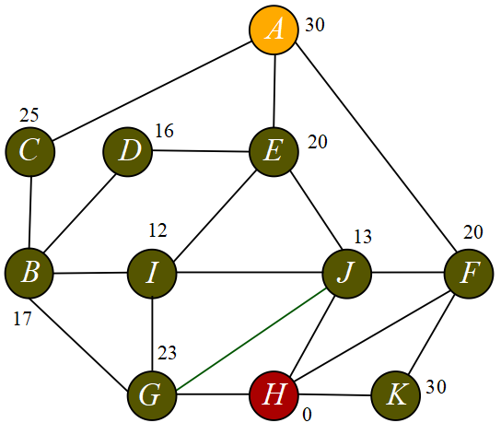
Chương 4. CÁC PHƯƠNG PHÁP TÌM KIẾM HEURISTIC
Giải thuật tìm kiếm tốt nhất đầu tiên (Best First Search)
Trình bày thuật toán Best-First Search (BFS). Áp dụng BFS để tìm đường đi ngắn nhất từ đỉnh A đến H trên đồ thị với các ước lượng heuristic của các trạng thái so với trạng thái đích được liệt kê:
A | B | C | D | E | F | G | H | I | J | K
30 | 17 | 25 | 16 | 20 | 20 | 23 | 0 | 12 | 13 | 30

Slide 8
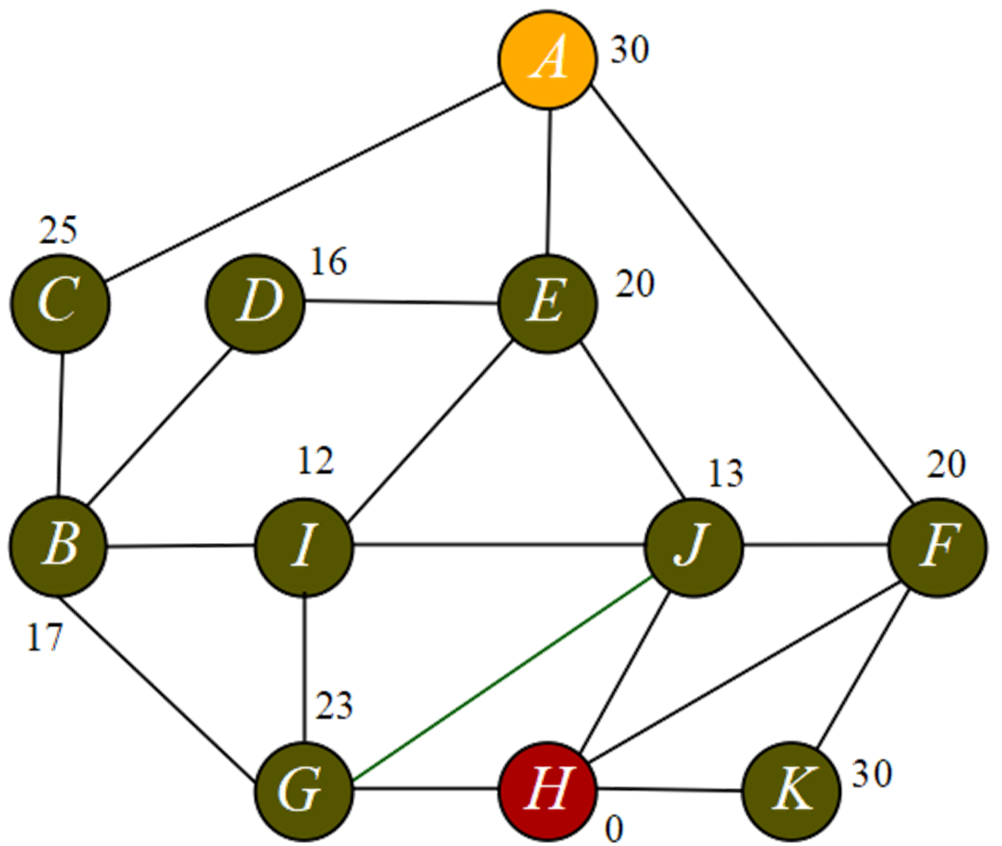
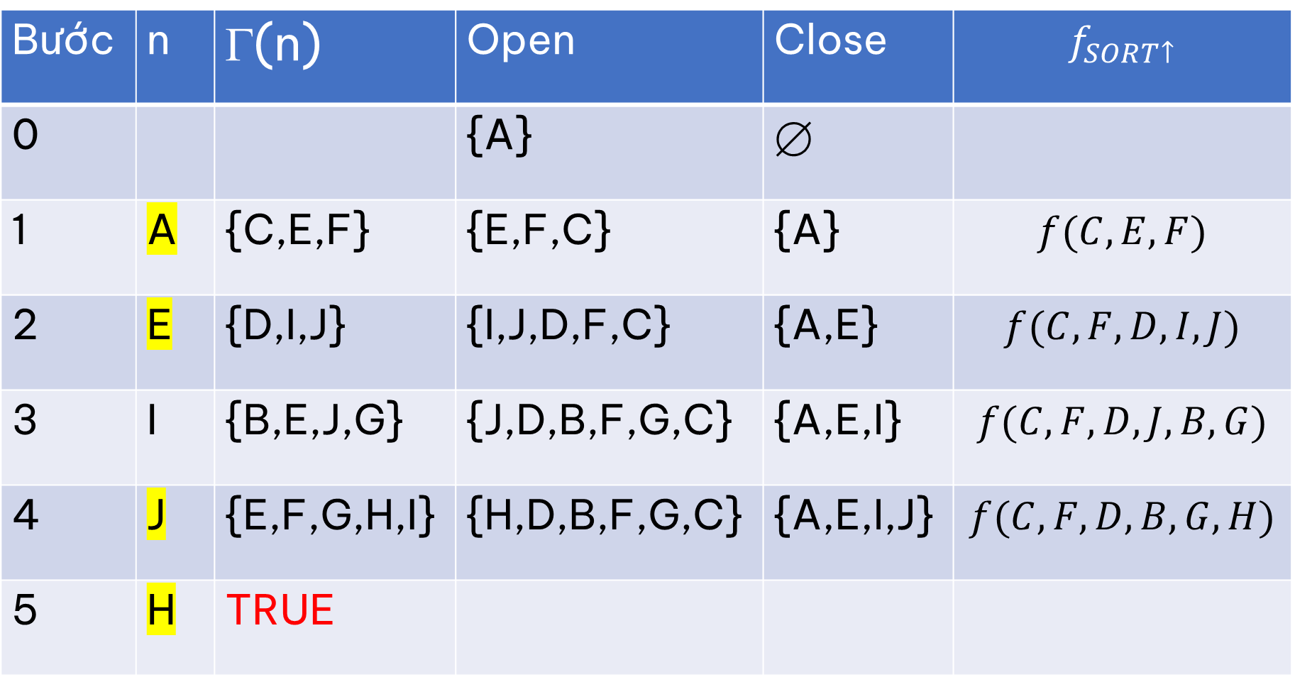
Chương 4. CÁC PHƯƠNG PHÁP TÌM KIẾM HEURISTIC
Giải thuật tìm kiếm tốt nhất đầu tiên (Best First Search)
Bước | n | Γ(n) | Open | Close | $$f_{SORT↑}$$
0 |  |  | {A} | ∅
1 | A | {C,E,F} | {E,F,C} | {A} | $$f(C,E,F)$$
2 | E | {D,I,J} | {I,J,D,F,C} | {A,E} | $$f(C, F,D,I,J)$$
3 | I | {B,E,J,G} | {J,D,B,F,G,C} | {A,E,I} | $$f(C,F,D,J,B,G)$$
4 | J | {E,F,G,H,I} | {H,D,B,F,G,C} | {A,E,I,J} | $$f(C,F,D,B,G,H)$$
5 | H | TRUE
A ⇨ E ⇨J ⇨H

Slide 9
Chương 4. CÁC PHƯƠNG PHÁP TÌM KIẾM HEURISTIC
Giải thuật AT (Algorithm for Tree)
Thuật giải BFS khá đơn giản. Tuy vậy, trên thực tế cũng như tìm kiếm theo chiều rộng và chiều sâu, hiếm khi ta dung BFS một cách trực tiếp. Thông thường, người ta thường dùng các phiên bản của BFS là AT, AKT và A*
Thông thường, trong các phương án tìm kiếm BFS. Độ tốt f của một trạng thái được tính dựa vào 2 giá trị g và h’.
h’: ước lượng chi phí từ trạng thái hiện hành – trạng thái đích
g: chiều dài đoạn đường đã đi từ trạng thái ban đầu đến trạng thái hiện tại (g là chi phí thực sự chứ không phải ước lượng)

Slide 10
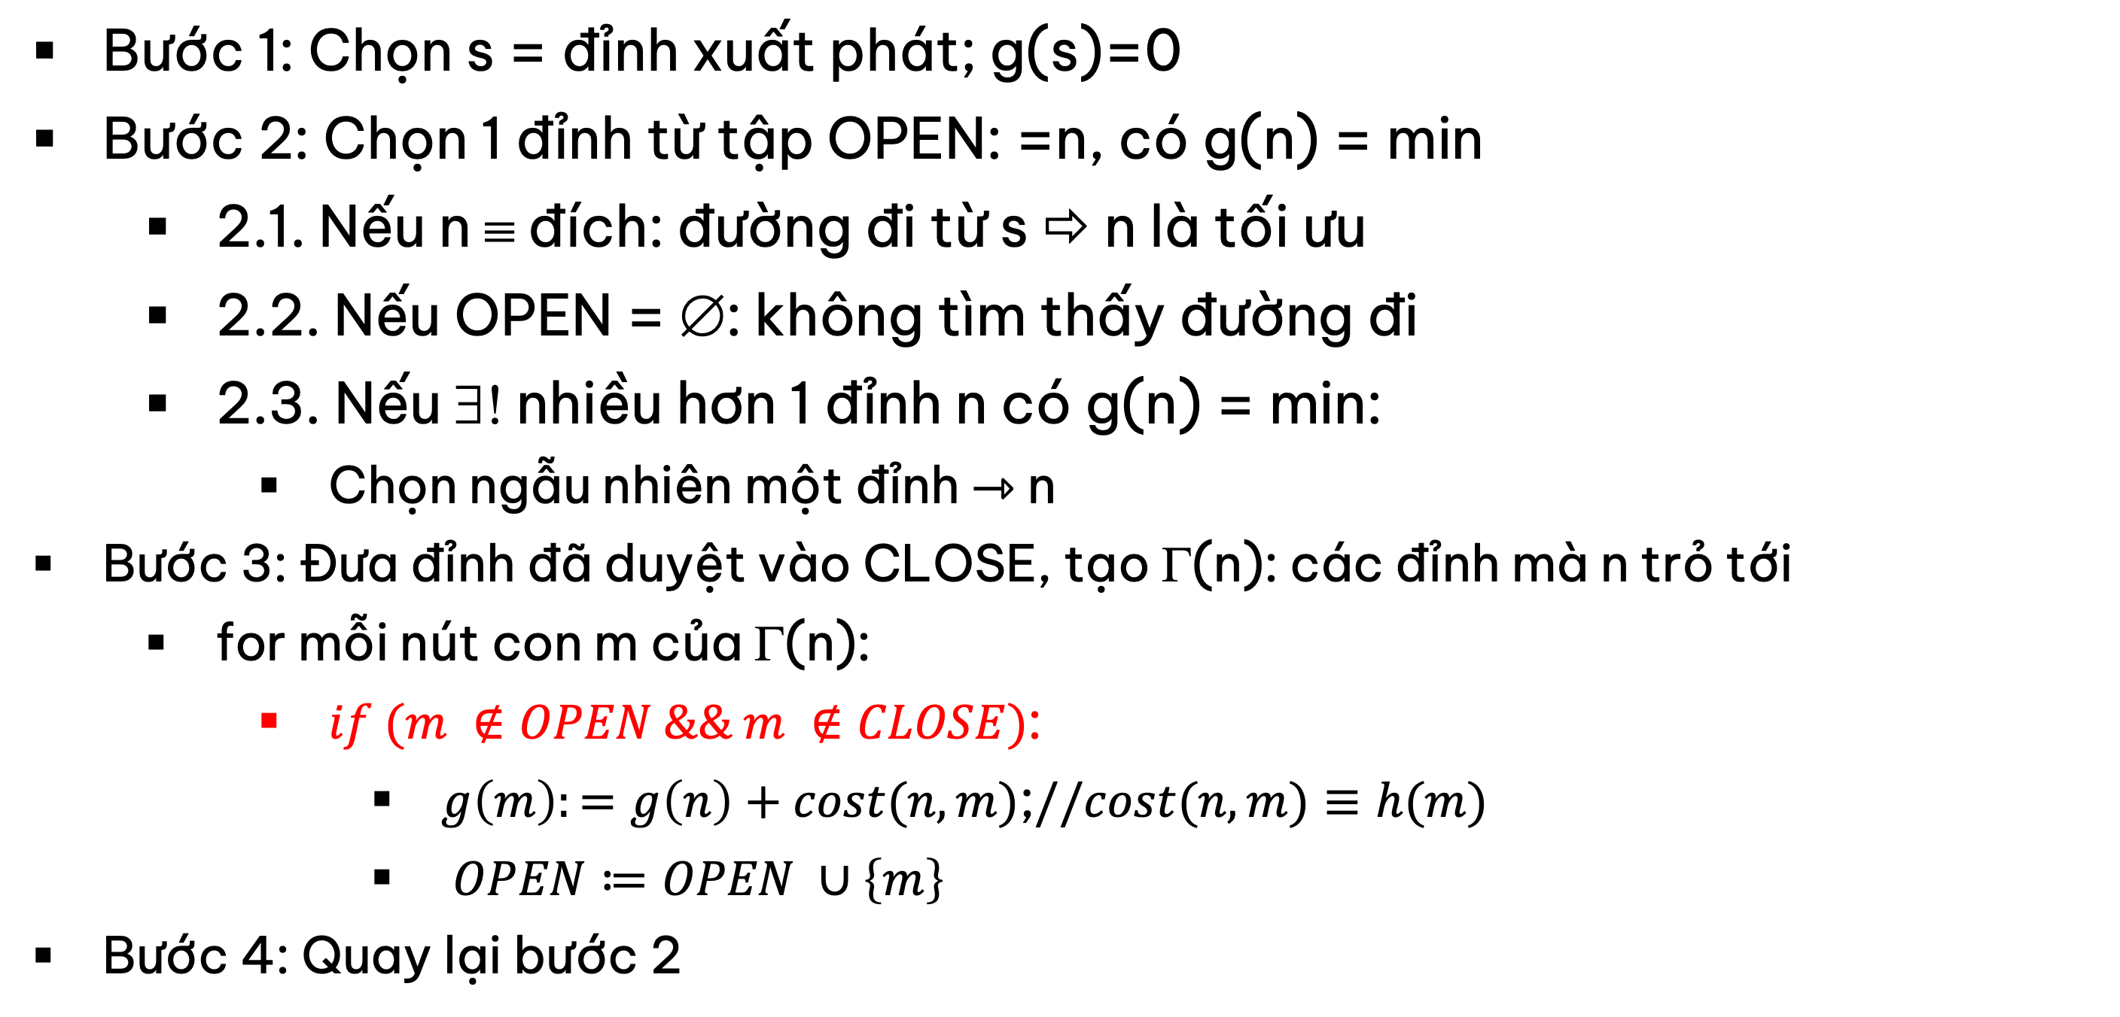
Chương 4. CÁC PHƯƠNG PHÁP TÌM KIẾM HEURISTIC
Giải thuật AT (Algorithm for Tree)
Bước 1: Chọn s = đỉnh xuất phát; g(s)=0
Bước 2: Chọn 1 đỉnh từ tập OPEN: =n, có g(n) = min
2.1. Nếu n ≡ đích: đường đi từ s ⇨ n là tối ưu
2.2. Nếu OPEN = ∅: không tìm thấy đường đi
2.3. Nếu ∃! nhiều hơn 1 đỉnh n có g(n) = min:
Chọn ngẫu nhiên một đỉnh ⇾ n
Bước 3: Đưa đỉnh đã duyệt vào CLOSE, tạo Γ(n): các đỉnh mà n trỏ tới
for mỗi nút con m của Γ(n):
$if (m ∉OPEN \&\& m ∉CLOSE)$:
$g\left(m\right):=g\left(n\right)+cost(n,m)$;$//cost(n,m)≡h(m)$
$OPEN≔OPEN ∪\left\{m\right\}$
Bước 4: Quay lại bước 2

Slide 11
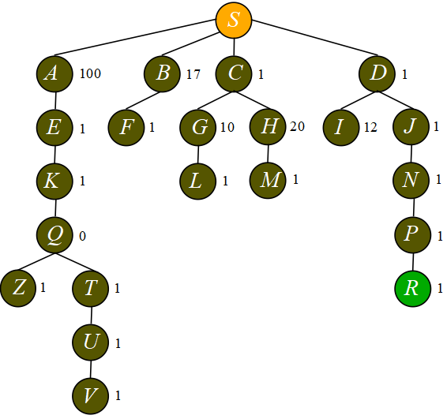
Chương 4. CÁC PHƯƠNG PHÁP TÌM KIẾM HEURISTIC
Giải thuật AT (Algorithm for Tree)
Trình bày thuật toán AT để tìm đường đi ngắn nhất từ đỉnh S đến R trên đồ thị với các ước lượng heuristic của các trạng thái so với trạng thái đích được liệt kê như hình

Slide 12
Chương 4. CÁC PHƯƠNG PHÁP TÌM KIẾM HEURISTIC
Giải thuật AT (Algorithm for Tree)
Bước 1: OPEN(S); g(S)=0
Bước 2: n=S, Γ(n)={A,B,C,D}, CLOSE={S}
g(A∉OPEN)=g(S) + g(S→A)//g(S)+g(A)
= 0+100 = 100
g(B∉OPEN)=g(S) + g(S→B) = 0+17 = 17
g(C∉OPEN)=g(S) + g(S→C) = 0+1 = 1
g(D∉OPEN)=g(S) + g(S→D) = 0+1 = 1
g(min) = g(C)
OPEN={C,D,B,A}

Slide 13
Chương 4. CÁC PHƯƠNG PHÁP TÌM KIẾM HEURISTIC
Giải thuật AT (Algorithm for Tree)
Bước 3: n=C, Γ(n)={G,H}, CLOSE={S,C}
g(A) = 100
g(B) = 17
g(D) = 1
g(G∉OPEN)=g(C) + g(C→G)
= 1+10 = 11
g(H∉OPEN)=g(C) + g(C→H)
= 1+20 = 21
g(min) = g(D)
OPEN={D,G,B,H,A}

Slide 14
Chương 4. CÁC PHƯƠNG PHÁP TÌM KIẾM HEURISTIC
Giải thuật AT (Algorithm for Tree)
Bước 4: n=D, Γ(n)={I,J}, CLOSE={S,C,D}
g(A)= 100
g(B)= 17
g(G)= 11
g(H)= 21
g(I∉OPEN)=g(D) + g(D→I) = 1+ 12 = 13
g(J∉OPEN)=g(D) + g(D→J) = 1+ 1 = 2
g(min) = g(J)
OPEN={J,G,I,B,H,A}

Slide 15
Chương 4. CÁC PHƯƠNG PHÁP TÌM KIẾM HEURISTIC
Giải thuật AT (Algorithm for Tree)
Bước 5: n=J, Γ(n)={N}, CLOSE={S,C,D,J}
g(A)= 100
g(B)= 17
g(G)= 11
g(H)= 21
g(I)= 13
g(N∉OPEN)=g(J) + g(J→N) = 2+1 = 3
g(min) = g(N)
OPEN={N,G,I,B,H,A}

Slide 16
Chương 4. CÁC PHƯƠNG PHÁP TÌM KIẾM HEURISTIC
Giải thuật AT (Algorithm for Tree)
Bước 6: n=N, Γ(n)={P}, CLOSE={S,C,D,J,N}
g(A)= 100
g(B)= 17
g(G)= 11
g(H)= 21
g(I)= 13
g(P∉OPEN)=g(N) + g(N→P) = 3+ 1 = 4
g(min) = g(P)
OPEN={P,G,I,B,H,A}

Slide 17
Chương 4. CÁC PHƯƠNG PHÁP TÌM KIẾM HEURISTIC
Giải thuật AT (Algorithm for Tree)
Bước 7: n=P, Γ(n)={R}, CLOSE={S,C,D,J,N,P}
g(A)= 100
g(B)= 17
g(G)= 11
g(H)= 21
g(I)= 13
g(R∉OPEN)=g(P) + g(P→R) = 4+1 = 5
g(min) = g(R)
OPEN={R,G,I,B,H,A}
Bước 8: n=R TRUE

Slide 18
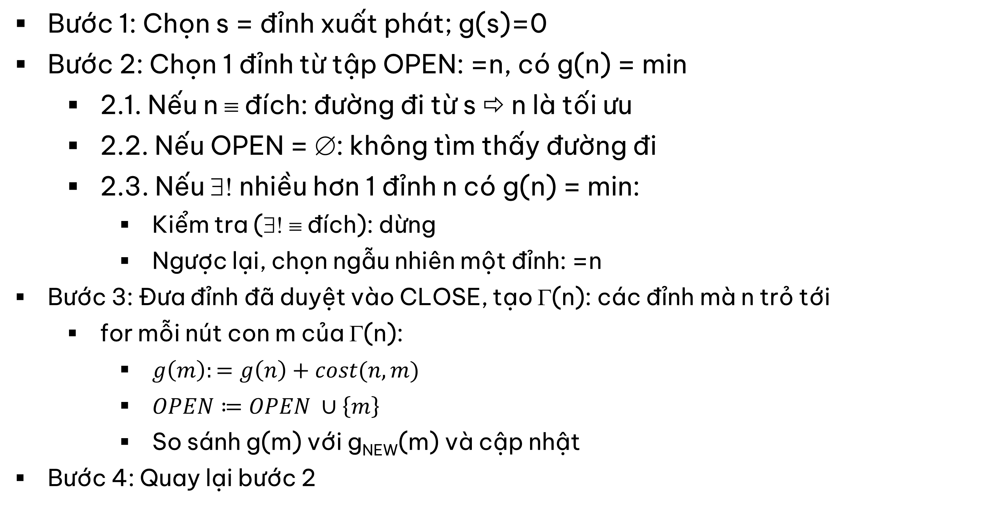
Chương 4. CÁC PHƯƠNG PHÁP TÌM KIẾM HEURISTIC
Giải thuật Cost Minimazation Search (CMS)
Bước 1: Chọn s = đỉnh xuất phát; g(s)=0
Bước 2: Chọn 1 đỉnh từ tập OPEN: =n, có g(n) = min
2.1. Nếu n ≡ đích: đường đi từ s ⇨ n là tối ưu
2.2. Nếu OPEN = ∅: không tìm thấy đường đi
2.3. Nếu ∃! nhiều hơn 1 đỉnh n có g(n) = min:
Kiểm tra (∃! ≡ đích): dừng
Ngược lại, chọn ngẫu nhiên một đỉnh: =n
Bước 3: Đưa đỉnh đã duyệt vào CLOSE, tạo Γ(n): các đỉnh mà n trỏ tới
for mỗi nút con m của Γ(n):
$g\left(m\right):=g\left(n\right)+cost(n,m)$
$OPEN≔OPEN ∪\left\{m\right\}$
So sánh g(m) với g_{NEW}(m) và cập nhật
Bước 4: Quay lại bước 2

Slide 19
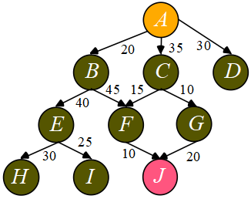
Chương 4. CÁC PHƯƠNG PHÁP TÌM KIẾM HEURISTIC
Giải thuật Cost Minimazation Search (CMS)
Trình bày thuật toán CMS để tìm đường đi ngắn nhất từ đỉnh A đến J trên đồ thị với các ước lượng heuristic của các trạng thái so với trạng thái đích được liệt kê như hình

Slide 20
Chương 4. CÁC PHƯƠNG PHÁP TÌM KIẾM HEURISTIC
Giải thuật Cost Minimazation Search (CMS)
Bước 1: OPEN(A); g(A)=0
Bước 2: n=A, Γ(n)={B,C,D}, CLOSE={A}
g(B) = g(A) + g(A→B) = 0+20 = 20; Father(B) = A
g(C) = g(A) + g(A→C) = 0+35= 35; Father(C) = A
g(D) = g(A) + g(A→D) = 0+30 = 30; Father(D) = A
g(min) = g(B)
OPEN={B,D,C}

Slide 21
Chương 4. CÁC PHƯƠNG PHÁP TÌM KIẾM HEURISTIC
Giải thuật Cost Minimazation Search (CMS)
Bước 3: n=B, Γ(n)={E,F}, CLOSE={A,B}
g(C) = 35
g(D) = 30
g(E) = g(E) + g(B→E) = 20+40 = 60 ; Father(E) = B
g(F) = g(B) + g(B→F) = 20+45= 65 ; Father(F) = B
g(min) = g(D)
OPEN={D,C,E,F}

Slide 22
Chương 4. CÁC PHƯƠNG PHÁP TÌM KIẾM HEURISTIC
Giải thuật Cost Minimazation Search (CMS)
Bước 4: n=D, Γ(n)=∅, CLOSE={A,B,D}
g(C) = 35
g(E) = 60
g(F) = 65
OPEN={C,E,F}
Bước 5: n=C, Γ(n)={F,G}, CLOSE={A,B,D,C}
g(E) = 60
g(F) = 65
g(F) =g(C) + g(C→F) = 35+10= 50
g(F) = min(50,65) = 50; Father(F) = C
g(G) =g(C) + g(C→G) = 35+10= 45; Father(G) = C
g(min) = g(G)
OPEN={G,F,E}

Slide 23
Chương 4. CÁC PHƯƠNG PHÁP TÌM KIẾM HEURISTIC
Giải thuật Cost Minimazation Search (CMS)
Bước 6: n=G, Γ(n)={J}, CLOSE={A,B,D,C,G}
g(E) = 60
g(F) = 65
g(J) = g(G) + g(G→J) = 45+20= 65 ; Father(J) = G
OPEN={F,E,J}
Bước 7: n=F, Γ(n)={J}, CLOSE={A,B,D,C,G,F}
g(E) = 60
g(J) = 65
g(J) =g(G) + g(G→J) = 45+20= 65
g(J) = min(65,65) = 65; Father(J) = F
OPEN={E,J}
A ⇨ C ⇨F ⇨J
Bước 8: n=J, TRUE

Slide 24
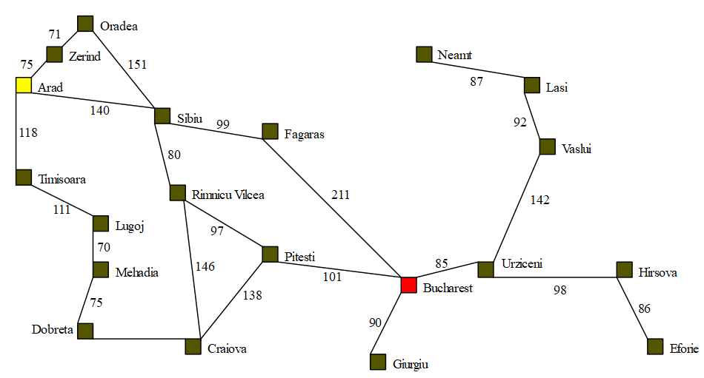
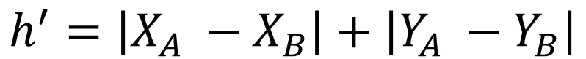
Chương 4. CÁC PHƯƠNG PHÁP TÌM KIẾM HEURISTIC
Algorithm for Knowlegeable Tree Search (AKT)
Thuật giải A^{KT} là mở rộng của giải thuật A^{T} bằng cách sử dụng thêm thông tin ước lượng h’ (khoảng cách Manhattan).
Độ tốt của hàm f = g+ h’
B
A
$$h^{′}=\left|X_{A} −X_{B}\right|+\left|Y_{A} −Y_{B}\right|$$
h’ còn được gọi là khoảng cách Euclid

Slide 25
Chương 4. CÁC PHƯƠNG PHÁP TÌM KIẾM HEURISTIC
Algorithm for Knowlegeable Tree Search (AKT)
Open:={Start};
While (Open <> ∅)
n= Retrieve(Open);// Chọn n sao cho f(n) = min(Open)
If (n ≡ Goal): Return True
Else
Tạo Γ(n);
for mỗi nút con m của Γ(n) ∉ CLOSE
g(m)=g(n)+Cost(n,m)
f(m)=g(m)+h’(m)
OPEN = OPEN ∪ {m}
CLOSE = CLOSE ∪ {n}
Return False;

Slide 26
Chương 4. CÁC PHƯƠNG PHÁP TÌM KIẾM HEURISTIC
Algorithm for Knowlegeable Tree Search (AKT)
Tìm đường đi ngắn nhất từ Arad → Bucharest:
Arad | 366
Bucharest | 0
Craiova | 160
Dobreta | 242
Eforie | 161
Fagaras | 178
Giurgiu | 77
Hirsova | 151
Lasi | 226
Lugoj | 244
Mehadia | 241
Neamt | 234
Oradea | 380
Pitestti | 98
Rimnicu Vilcea | 193
Sibiu | 253
Timisoara | 329
Urziceni | 80
Vaslui | 199
Zerind | 374

Slide 27
Chương 4. CÁC PHƯƠNG PHÁP TÌM KIẾM HEURISTIC
Algorithm for Knowlegeable Tree Search (AKT)
Tìm đường đi ngắn nhất từ Arad → Bucharest:
Arad | 366
Bucharest | 0
Craiova | 160
Dobreta | 242
Eforie | 161
Fagaras | 178
Giurgiu | 77
Hirsova | 151
Lasi | 226
Lugoj | 244
Mehadia | 241
Neamt | 234
Oradea | 380
Pitestti | 98
Rimnicu Vilcea | 193
Sibiu | 253
Timisoara | 329
Urziceni | 80
Vaslui | 199
Zerind | 374
Start = Arad, Γ(n) ={Timisoara, Sibiu, Zerind},
CLOSE = ∅
g(Timisoara) = g(Arad) + cost(Arad → Timisoara) = 0 + 118 = 118
f(Timisoara) = g(Timisoara) + h’(Timisoara) = 118 + 329 = 447
g(Sibiu) = g(Arad) + cost(Arad → Sibiu) = 0 + 140 = 140
f(Sibiu) = g(Sibiu) + h’(Sibiu) = 140 + 253 = 393
g(Zerind) = g(Arad) + cost(Arad → Zerind) = 0 + 75 = 75
f(Zerind) = g(Zerind) + h’(Zerind) = 75 + 374 = 449
OPEN= {Sibiu – 393, Timisoara – 447, Zerind-449}
fmin= f(Sibiu),
Father(Sibiu) = Arad
Father(Timisoara) = Arad
Father(Zerind) = Arad

Slide 28
Chương 4. CÁC PHƯƠNG PHÁP TÌM KIẾM HEURISTIC
Algorithm for Knowlegeable Tree Search (AKT)
Tìm đường đi ngắn nhất từ Arad → Bucharest:
Arad | 366
Bucharest | 0
Craiova | 160
Dobreta | 242
Eforie | 161
Fagaras | 178
Giurgiu | 77
Hirsova | 151
Lasi | 226
Lugoj | 244
Mehadia | 241
Neamt | 234
Oradea | 380
Pitestti | 98
Rimnicu Vilcea | 193
Sibiu | 253
Timisoara | 329
Urziceni | 80
Vaslui | 199
Zerind | 374
n = Sibiu, Γ(n) ={Arad, Fagaras, Oradea, Rimnicu Vilcea},
CLOSE = {Arad, Sibiu}
g(Fagaras) = g(Sibiu) + cost(Sibiu → Fagaras) = 140 + 99 = 239
f(Fagaras) = g(Fagaras) + h’(Fagaras) = 239 + 178 = 417
g(Oradea) = g(Sibiu) + cost(Sibiu → Oradea) = 140 + 151 = 291
f(Oradea) = g(Oradea) + h’(Oradea) = 291 + 380 = 671
g(Rimnicu Vilcea) = g(Sibiu) + cost(Sibiu → Rim.Vilcea) = 140 + 80 = 220
f(Rimnicu Vilcea) = g(Fagaras) + h’(Rimnicu Vilcea) = 220 + 193 = 413
OPEN= {Rimnicu Vilcea - 413, Fagaras – 417, Timisoara – 447, Zerind-449}
fmin= f(Rimnicu Vilcea),
Father(Fagaras) = Sibiu
Father(Oradea) = Sibiu
Father(Rimnicu Vilcea) = Sibiu

Slide 29
Chương 4. CÁC PHƯƠNG PHÁP TÌM KIẾM HEURISTIC
Algorithm for Knowlegeable Tree Search (AKT)
Tìm đường đi ngắn nhất từ Arad → Bucharest:
Arad | 366
Bucharest | 0
Craiova | 160
Dobreta | 242
Eforie | 161
Fagaras | 178
Giurgiu | 77
Hirsova | 151
Lasi | 226
Lugoj | 244
Mehadia | 241
Neamt | 234
Oradea | 380
Pitestti | 98
Rimnicu Vilcea | 193
Sibiu | 253
Timisoara | 329
Urziceni | 80
Vaslui | 199
Zerind | 374
n = Rimnicu Vilcea, Γ(n) ={Sibiu, Craiova, Pitestti},
CLOSE = {Arad, Sibiu, Rimnicu Vilcea}
g(Craiova) = g(R.Vilcea) + cost(R.Vilcea → Craiova) = 220 + 146 = 366
f(Craiova) = g(Craiova) + h’(Craiova) = 366 + 160 = 526
g(Pitestti) = g(R.Vilcea) + cost(R.Vilcea → Pitestti) = 220 + 97 = 317
f(Pitestti) = g(Pitestti) + h’(Pitestti) = 317 + 98 = 415
OPEN= {Pitestti - 415, Fagaras – 417, Timisoara – 447, Zerind-449, Craiova - 526}
fmin= f(Pitestti),
Father(Craiova) = Rimnicu Vilcea
Father(Pitestti) = Rimnicu Vilcea

Slide 30
Chương 4. CÁC PHƯƠNG PHÁP TÌM KIẾM HEURISTIC
Algorithm for Knowlegeable Tree Search (AKT)
Tìm đường đi ngắn nhất từ Arad → Bucharest:
Arad | 366
Bucharest | 0
Craiova | 160
Dobreta | 242
Eforie | 161
Fagaras | 178
Giurgiu | 77
Hirsova | 151
Lasi | 226
Lugoj | 244
Mehadia | 241
Neamt | 234
Oradea | 380
Pitestti | 98
Rimnicu Vilcea | 193
Sibiu | 253
Timisoara | 329
Urziceni | 80
Vaslui | 199
Zerind | 374
n = Pitestti, Γ(n) ={Rimnicu Vilcea, Bucharest, Craiova},
CLOSE = {Arad, Sibiu, Rimnicu Vilcea, Pitestti}
g(Bucharest) = g(Pitestti) + cost(Pitestti → Bucharest)
= 317 + 101 = 418
f(Bucharest) = g(Bucharest) + h’(Bucharest) = 418 + 0 = 418
g_{new}(Craiova) = g(Pitestti) + cost(Pitestti → Craiova)
= 317 + 138 = 455
f_{new}(Craiova) = g(Craiova) + h’(Craiova) = 455 + 160 = 615
OPEN= {Fagaras – 417, Bucharest - 418, Timisoara – 447, Zerind-449, Craiova – 526 < f_{new}615}
fmin= f(Fagaras),
Father(Fagaras) = Sibiu (từ slide 28)
Father(Craiova) = Rimnicu Vilcea (vẫn giữ nguyên)

Slide 31
Chương 4. CÁC PHƯƠNG PHÁP TÌM KIẾM HEURISTIC
Algorithm for Knowlegeable Tree Search (AKT)
Tìm đường đi ngắn nhất từ Arad → Bucharest:
Arad | 366
Bucharest | 0
Craiova | 160
Dobreta | 242
Eforie | 161
Fagaras | 178
Giurgiu | 77
Hirsova | 151
Lasi | 226
Lugoj | 244
Mehadia | 241
Neamt | 234
Oradea | 380
Pitestti | 98
Rimnicu Vilcea | 193
Sibiu | 253
Timisoara | 329
Urziceni | 80
Vaslui | 199
Zerind | 374
n = Fagaras, Γ(n) ={Sibiu, Bucharest},
CLOSE = {Arad, Sibiu, Rimnicu Vilcea, Pitestti, Fagaras}
g_{new}(Bucharest) = g(Fagaras) + cost(Fagaras → Bucharest)
= 417 + 0 = 417
f_{new}(Bucharest) = g_{new}(Bucharest) + h’(Bucharest) = 417 + 0 = 417
OPEN= {Bucharest_{new} – 417, Timisoara – 447, Zerind-449, Craiova – 526 < f_{new}615}
fmin= f(Bucharest),
Father(Bucharest) = Fagaras
n = Bucharest, TRUE

Slide 32
Chương 4. CÁC PHƯƠNG PHÁP TÌM KIẾM HEURISTIC
Algorithm for Knowlegeable Tree Search (AKT)
Tìm đường đi ngắn nhất từ Arad → Bucharest:
Arad | 366
Bucharest | 0
Craiova | 160
Dobreta | 242
Eforie | 161
Fagaras | 178
Giurgiu | 77
Hirsova | 151
Lasi | 226
Lugoj | 244
Mehadia | 241
Neamt | 234
Oradea | 380
Pitestti | 98
Rimnicu Vilcea | 193
Sibiu | 253
Timisoara | 329
Urziceni | 80
Vaslui | 199
Zerind | 374

Slide 33
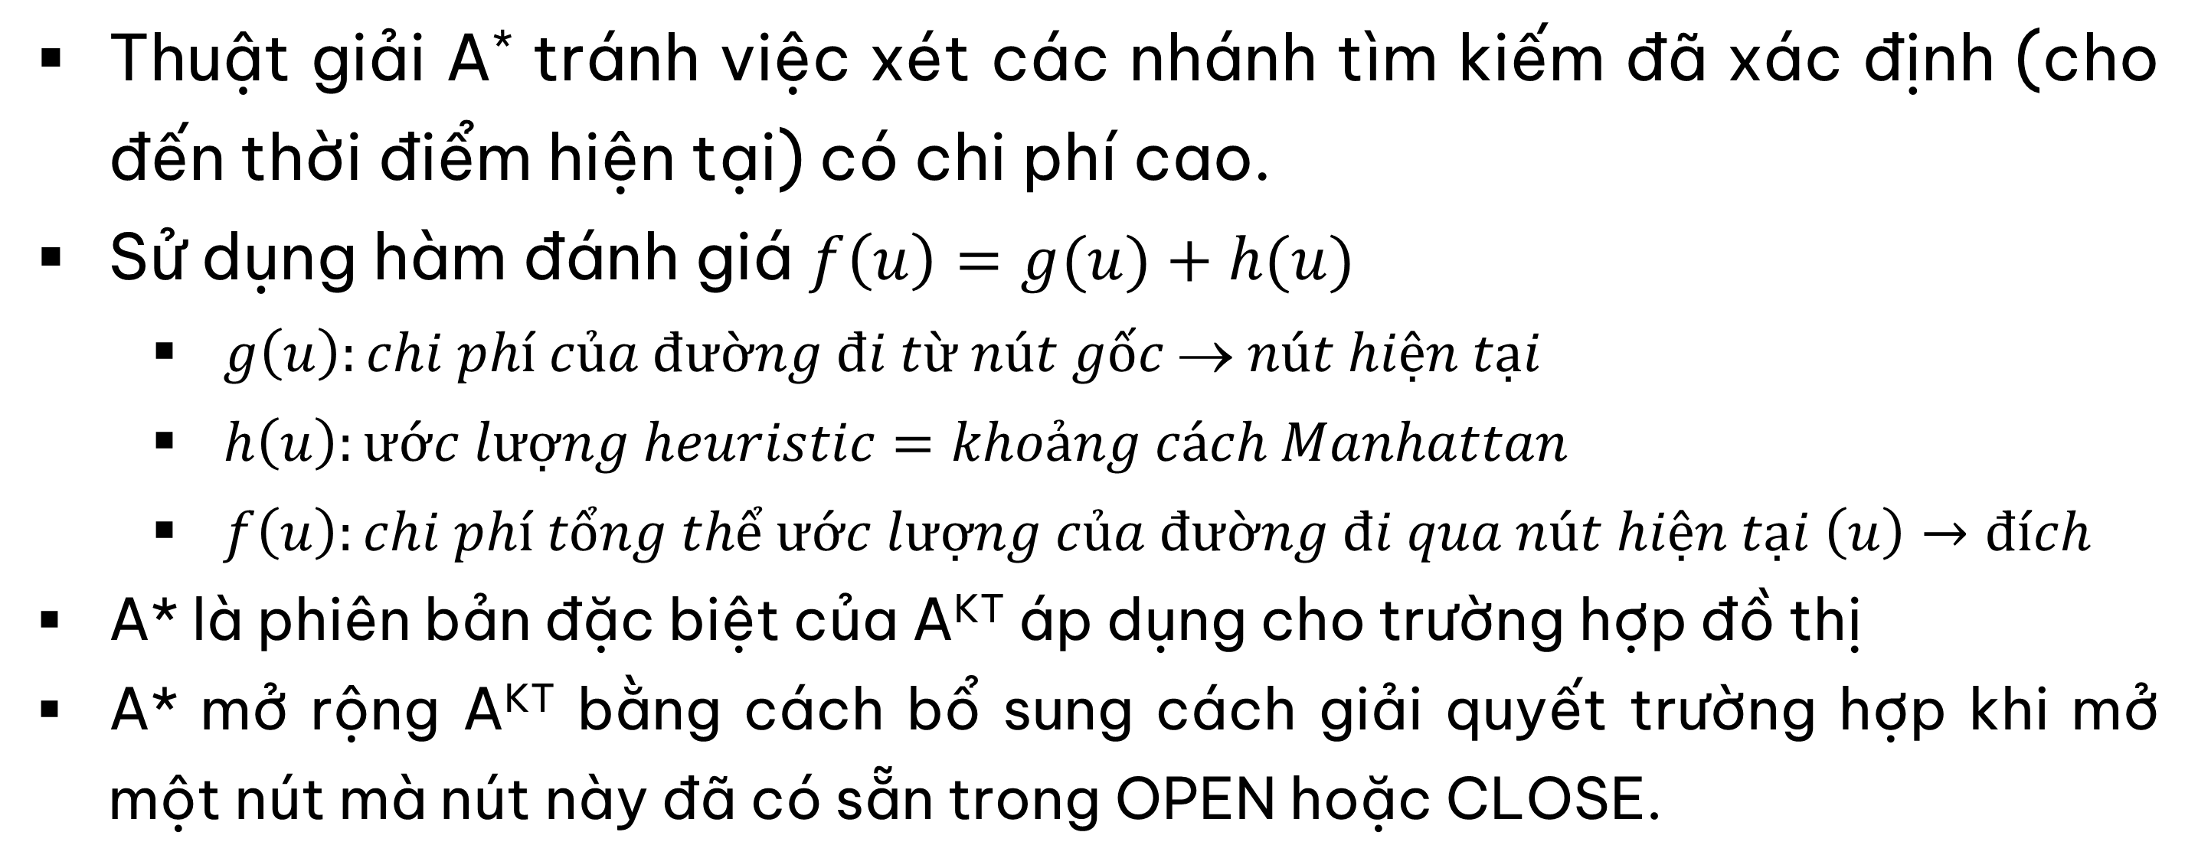
Chương 4. CÁC PHƯƠNG PHÁP TÌM KIẾM HEURISTIC
A star(A*)
Thuật giải A* tránh việc xét các nhánh tìm kiếm đã xác định (cho đến thời điểm hiện tại) có chi phí cao.
Sử dụng hàm đánh giá $f\left(u\right)=g(u)+h(u)$
$g\left(u\right):chi phí của đường đi từ nút gốc → nút hiện tại$
$h\left(u\right):ước lượng heuristic=khoảng cách Manhattan$
$f\left(u\right):chi phí tổng thể ước lượng của đường đi qua nút hiện tại \left(u\right)→đích$
A* là phiên bản đặc biệt của A^{KT} áp dụng cho trường hợp đồ thị
A* mở rộng A^{KT} bằng cách bổ sung cách giải quyết trường hợp khi mở một nút mà nút này đã có sẵn trong OPEN hoặc CLOSE.

Slide 34
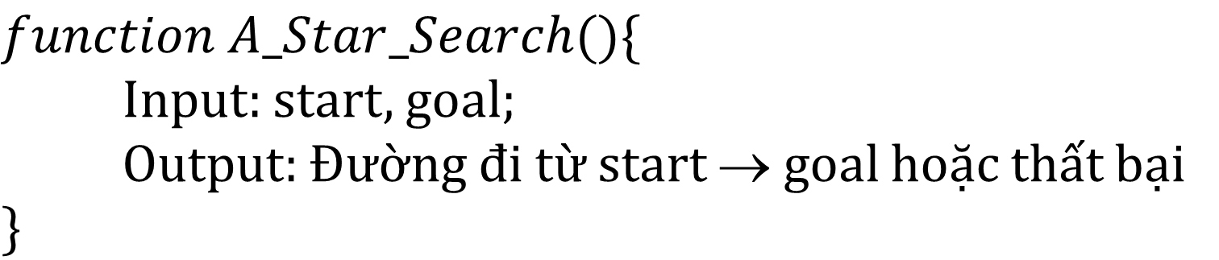
Chương 4. CÁC PHƯƠNG PHÁP TÌM KIẾM HEURISTIC
A star(A*)
OPEN: tập chứa các trạng thái đã được sinh ra nhưng chưa xét đến
Các phần tử được sắp xếp theo độ tốt (giá trị của hàm f)
Phần tử có độ ưu tiên cao nhất = phần tử tốt nhất
CLOSE: Danh sách các trạng thái đã xét
Hàm REMOVE(): Lấy phần tử ở đầu danh sách OPEN
Hàm INSERT(): Chèn phần tử vào OPEN theo thứ tự ưu tiên
Hàm FATHER(x): Trạng thái cha của X
$$function A_Star_Search()\{$$
Input: start, goal;
Output: Đường đi từ start → goal hoặc thất bại
$$\}$$

Slide 35
Chương 4. CÁC PHƯƠNG PHÁP TÌM KIẾM HEURISTIC
A star(A*)
OPEN = start; CLOSE = ∅; g(start) = 0; f(start) = h(start)
Loop:
if (OPEN ≡ ∅): Thất bại
n = REMOVE(OPEN) //phần tử đầu ds OPEN (f(n) == min)
if ( n ≡ goal): Tìm thấy đường đi
Ngược lại:
Đưa {n} vào danh sách CLOSE
for (mỗi trạng thái m là con của {n}:
Tính g(m) = g(n) + cost(n,m)
Tính f(m) = g(m) + h(m)
if (∃! t ∈ OPEN ≡ m ): (cond 1)
elseif (∃! t ∈ CLOSE ≡ m ): (cond 2)
else INSERT(n,OPEN) + Sắp xếp lại OPEN//m∉{OPEN,CLOSE}
if (∃! t ∈ OPEN ≡ m ):
if (f(m)_{_new} < f(t)_{_old}):
g(t)_{_old} = g(m)_{_new}
f(t)_{_old} = f(m)_{_new}
FATHER(t) = n
elseif (∃! t ∈ CLOSE ≡ m ):
if (f(m)_{_new} < f(t)_{_old}):
g(t)_{_old} = g(m)_{_new}
f(t)_{_old} = f(m)_{_new}
FATHER(t) = n

Slide 36
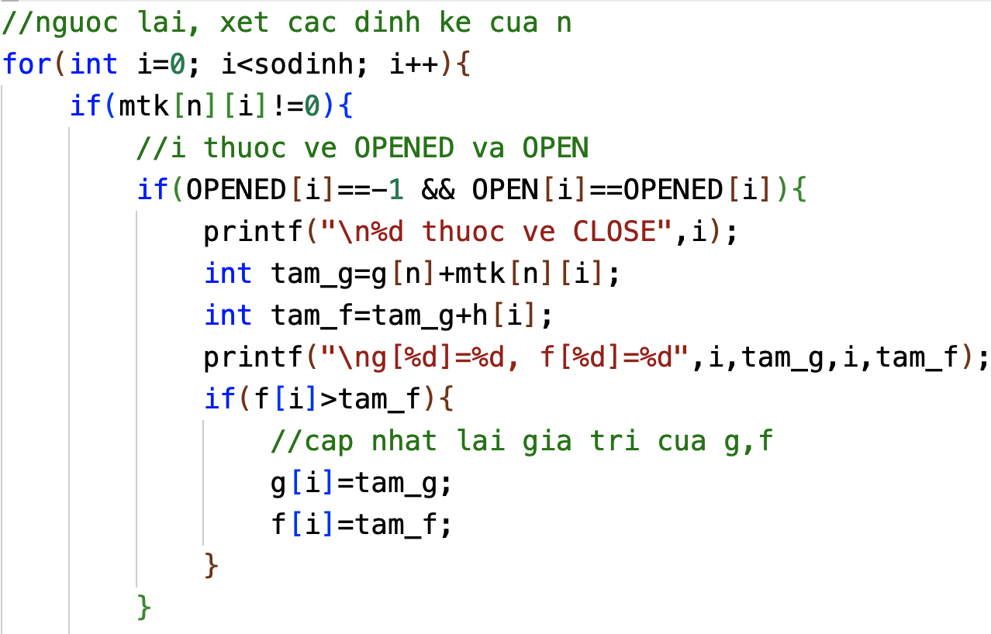
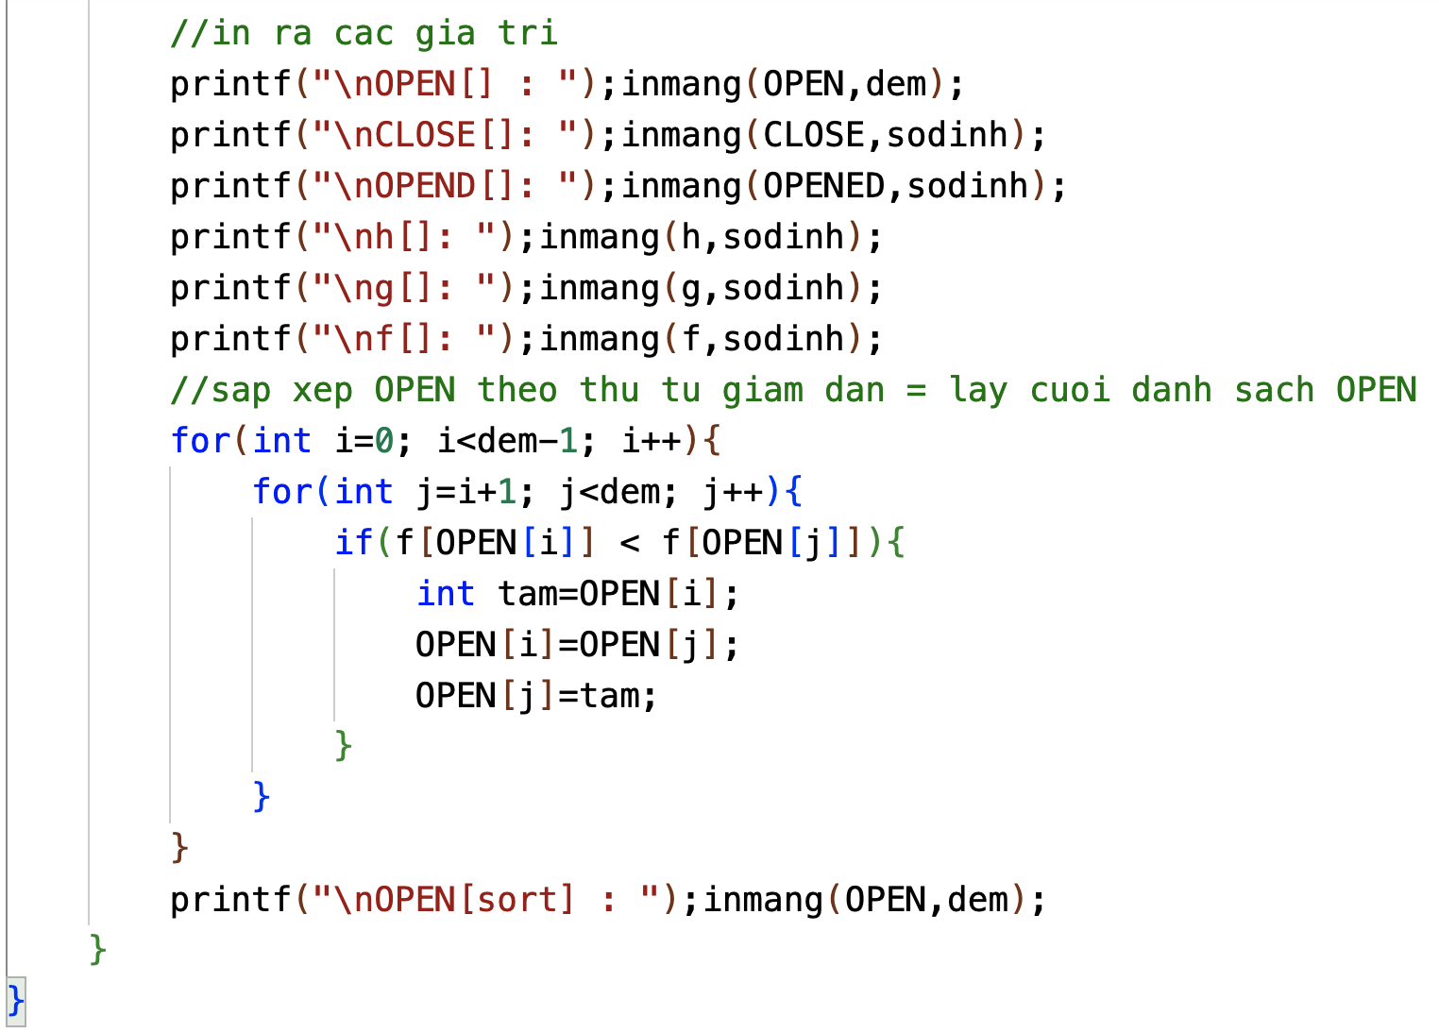
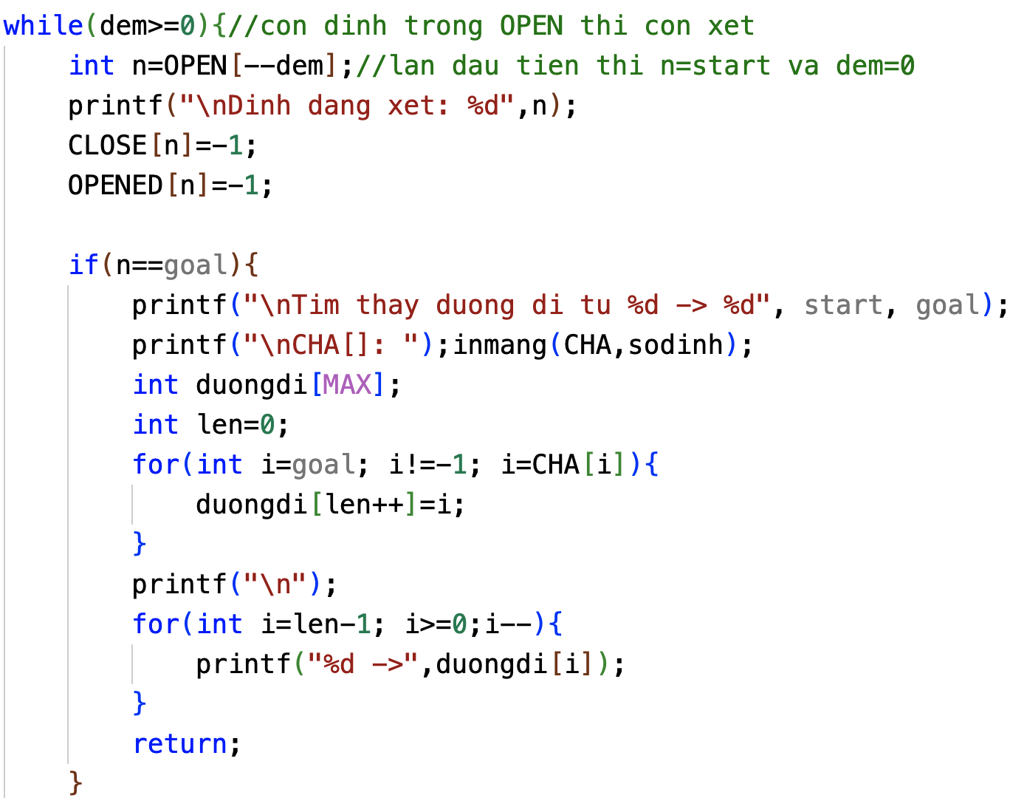
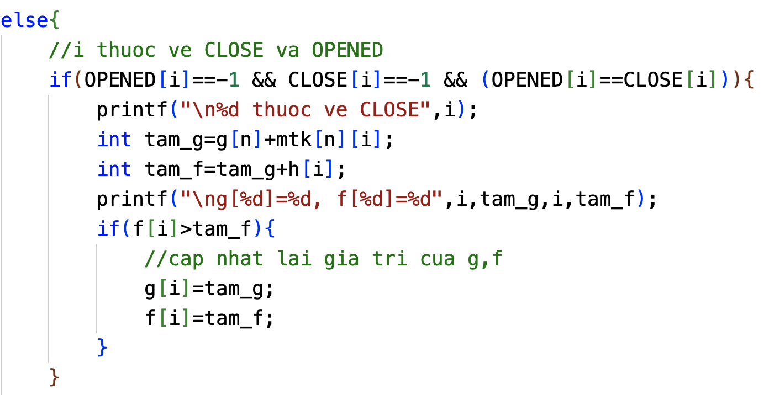
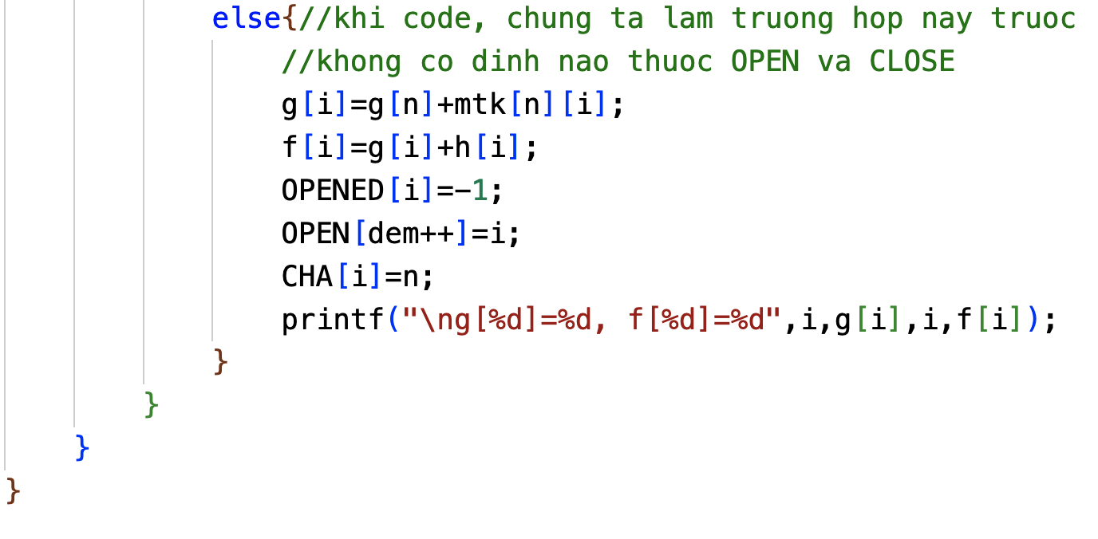
Chương 4. CÁC PHƯƠNG PHÁP TÌM KIẾM HEURISTIC
A star(A*)

Slide 37
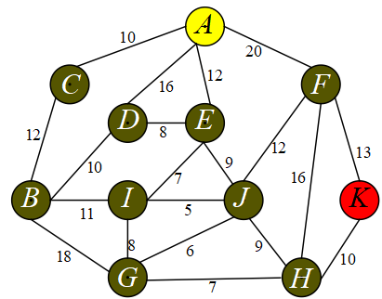
Chương 4. CÁC PHƯƠNG PHÁP TÌM KIẾM HEURISTIC
A star(A*)
Áp dụng giải thuật A* để tìm đường đi ngắn nhất A → K, với các ước lượng heuristic của các trạng thái so với trạng thái đích được cho ở bảng sau:
A | B | C | D | E | F | G | H | I | J | K
33 | 35 | 43 | 36 | 28 | 13 | 17 | 10 | 24 | 19 | 0

Slide 38
Chương 4. CÁC PHƯƠNG PHÁP TÌM KIẾM HEURISTIC
A star(A*)
Start = {A}, goal = {K}, OPEN = {A}, CLOSE = ∅
g(A) = 0, f(A) = h(A) = 33
Bước 1. n=A, CLOSE={A}
g(C) = g(A)+cost(A,C) = 0+10 = 10
f(C) = g(C)+h(C) = 10+43 = 53
g(D) = g(A)+cost(A,D) = 0+16 = 16
f(D) = g(D)+h(D) = 16+36 = 49
g(E) = g(A)+cost(A,E) = 0+12 = 12
f(E) = g(E)+h(E) = 12+28 = 40
g(F) = g(A)+cost(A,F) = 0+20 = 20
f(F) = g(F)+h(F) = 20+13 = 33
{C,D,E,F}∉OPEN và {C,D,E,F} ∉ CLOSE
OPEN = {F(33), E(40), D(49), C(53)}
A | B | C | D | E | F | G | H | I | J | K
33 | 35 | 43 | 36 | 28 | 13 | 17 | 10 | 24 | 19 | 0
Father(F, E, D, C) = A

Slide 39
Chương 4. CÁC PHƯƠNG PHÁP TÌM KIẾM HEURISTIC
A star(A*)
Bước 2. n=F, CLOSE={A,F}, OPEN = {E,D,C}
g_{new}(A) = g(F)+cost(F,A) = 20+20 = 40
f_{new}(A) = g(A)+h(A) = 40+33 = 73
t=A ∈ CLOSE, f_{new}(A) < f(t) (73 < 55): FALSE
g(A)=0, f(A)=33
g(J) = g(F)+cost(F,J) = 20+12 = 32
f(J) = g(J)+h(J) = 32+19 = 51
g(H) = g(F)+cost(F,H) = 20+16 = 36
f(H) = g(H)+h(H) = 36+10 = 46
g(K) = g(F)+cost(F,K) = 20+13 = 33
f(K) = g(K)+h(K) = 33+0 = 33
{H,J,K}∉OPEN và {H,J,K} ∉ CLOSE
OPEN = {K(33),E(40), H(46), D(49), J(51), C(53)
A | B | C | D | E | F | G | H | I | J | K
33 | 35 | 43 | 36 | 28 | 13 | 17 | 10 | 24 | 19 | 0
Father(J, H, K) = F

Slide 40
Chương 4. CÁC PHƯƠNG PHÁP TÌM KIẾM HEURISTIC
A star(A*)
Bước 3. n=K, TRUE
Father(J, H, K) = F
Father(F, E, D, C) = A
A ⇨F ⇨K
A | B | C | D | E | F | G | H | I | J | K
33 | 35 | 43 | 36 | 28 | 13 | 17 | 10 | 24 | 19 | 0

Slide 41
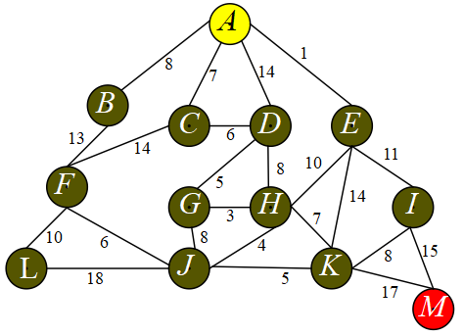
Chương 4. CÁC PHƯƠNG PHÁP TÌM KIẾM HEURISTIC
A star(A*)
Áp dụng giải thuật A* để tìm đường đi ngắn nhất A → M, với các ước lượng heuristic của các trạng thái so với trạng thái đích được cho ở bảng sau:
A | B | C | D | E | F | G | H | I | J | K | L | M
27 | 34 | 33 | 32 | 26 | 28 | 27 | 24 | 15 | 22 | 17 | 15 | 0

Slide 42
Chương 4. CÁC PHƯƠNG PHÁP TÌM KIẾM HEURISTIC
A star(A*)
Start = {A}, goal = {M}, OPEN = {A}, CLOSE = ∅
g(A) = 0, f(A) = h(A) = 27
Bước 1. n=A, CLOSE={A}
g(B) = g(A)+cost(A,B) = 0+8 = 8
f(B) = g(B)+h(B) = 8+34 = 42
g(C) = g(A)+cost(A,C) = 0+7 = 7
f(C) = g(C)+h(C) = 7+33 = 40
g(D) = g(A)+cost(A,D) = 0+14 = 14
f(D) = g(D)+h(D) = 14+32 = 46
g(E) = g(A)+cost(A,E) = 0+1 = 1
f(E) = g(E)+h(E) = 1+26 = 27
{B,C,D,E}∉OPEN và {B,C,D,E} ∉ CLOSE
OPEN = {E(27), C(40), B(42), D(46)}
A | B | C | D | E | F | G | H | I | J | K | L | M
27 | 34 | 33 | 32 | 26 | 28 | 27 | 24 | 15 | 22 | 17 | 15 | 0
Father(B, C, D, E) = A

Slide 43
Chương 4. CÁC PHƯƠNG PHÁP TÌM KIẾM HEURISTIC
A star(A*)
Bước 2. n=E, CLOSE={A,E},OPEN = {C,B,D}
g(A) = g(E)+cost(E,A) = 1+1 = 2
f(A) = g(A)+h(A) = 2+27 = 29
t=A ∈ CLOSE, f_{new}(A) < f(t) (29 < 27): FALSE
g(A)=0, f(A)=27
g(H) = g(E)+cost(E,H) = 1+10 = 11
f(H) = g(H)+h(H) = 11+24 = 35
g(I) = g(E)+cost(E,I) = 1+11 = 12
f(I) = g(I)+h(I) = 12+15 = 27
g(K) = g(E)+cost(E,K) = 1+14 = 15
f(K) = g(K)+h(K) = 15+17 = 32
{H,I,K}∉OPEN và {H,I,K} ∉ CLOSE
OPEN = {I(27), K(32), H(35), C(40), B(42), D(46)}
A | B | C | D | E | F | G | H | I | J | K | L | M
27 | 34 | 33 | 32 | 26 | 28 | 27 | 24 | 15 | 22 | 17 | 15 | 0
Father(H,I,K) = E

Slide 44
Chương 4. CÁC PHƯƠNG PHÁP TÌM KIẾM HEURISTIC
A star(A*)
Bước 2. n=I, CLOSE={A,E,I}, OPEN = {K,H,C,B,D}
g(M) = g(I)+cost(I,M) = 12+17 = 29
f(M) = g(M)+h(M) = 29+0 = 29
{M}∉OPEN và {M} ∉ CLOSE
g(E) = g(I)+cost(E,I) = 12+11 = 23
f(E) = g(E)+h(E) = 23+26 = 49
t=E ∈ CLOSE, f_{new}(E) < f(t _{E∈ CLOSE}) (49 < 27): FALSE
g(E)=23, f(E)=27
g(K) = g(I)+cost(K,I) = 12+8 = 20
f(K) = g(K)+h(K) = 20+17 = 37
t=K ∈ OPEN, f_{new}(K) < f(t _{K∈ OPEN}) (37 < 32): FALSE
g(K)=15, f(K)=32
OPEN = {M(29),K(32), C(40), B(42), D(46)}
Father(K) = E
Father(M) = I
A | B | C | D | E | F | G | H | I | J | K | L | M
27 | 34 | 33 | 32 | 26 | 28 | 27 | 24 | 15 | 22 | 17 | 15 | 0

Slide 45
Chương 4. CÁC PHƯƠNG PHÁP TÌM KIẾM HEURISTIC
A star(A*)
Bước 3. n=M, TRUE
Father(B, C, D, E) = A
Father(H,I,K) = E
Father(M) = K
A ⇨ E ⇨I ⇨M
A | B | C | D | E | F | G | H | I | J | K | L | M
27 | 34 | 33 | 32 | 26 | 28 | 27 | 24 | 15 | 22 | 17 | 15 | 0

Slide 46
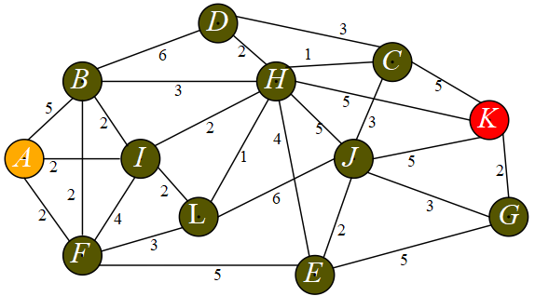
Chương 4. CÁC PHƯƠNG PHÁP TÌM KIẾM HEURISTIC
A star(A*)
Áp dụng giải thuật A* để tìm đường đi ngắn nhất A → K, với các ước lượng heuristic của các trạng thái so với trạng thái đích được cho ở bảng sau:
A | B | C | D | E | F | G | H | I | J | K | L
9 | 8 | 5 | 7 | 7 | 9 | 2 | 5 | 7 | 5 | 0 | 6

Slide 47

Chương 4. CÁC PHƯƠNG PHÁP TÌM KIẾM HEURISTIC
A star(A*)
Start = {A}, goal = {K}, OPEN = {A}, CLOSE = ∅
g(A) = 0, f(A) = h(A) = 9
Bước 1. n=A, CLOSE={A}
g(B) = g(A)+cost(A,B) = 0+5 = 5
f(B) = g(B)+h(B) = 5+8 = 13
g(I) = g(A)+cost(A,I) = 0+2 = 2
f(I) = g(I)+h(I) = 2+7 = 9
g(F) = g(A)+cost(A,F) = 0+2 = 2
f(F) = g(F)+h(F) = 2+9 = 11
{B,I,F}∉OPEN và {B,I,F} ∉ CLOSE
OPEN = {I(9), F(11), B(13)}
A | B | C | D | E | F | G | H | I | J | K | L
9 | 8 | 5 | 7 | 7 | 9 | 2 | 5 | 7 | 5 | 0 | 6
Father(B, I, F) = A

Slide 48
Chương 4. CÁC PHƯƠNG PHÁP TÌM KIẾM HEURISTIC
A star(A*)
Bước 2. n=I, CLOSE={A, I}, OPEN = {F,B}
g(A) = g(I)+cost(I,A) = 2+2 = 4
f(A) = g(A)+h(A) = 4+9 = 13
t=A∈ CLOSE, f_{_new}(A) < f_{_old}(t): 13 < 9: FALSE
f(A) = 9, g(A)= 0
g(B) = g(I)+cost(I,B) = 2+2 = 4
f(B) = g(B)+h(B) = 4+8 = 12
t=B∈ OPEN, f_{_new}(B) < f_{_old}(t): 12 < 13: TRUE
f(B) = 12, g(B)= 4
FATHER(B) = {I}
Sắp xếp lại OPEN
OPEN = {F(11), B(13)}
OPEN = {F(11), B(12)}
A | B | C | D | E | F | G | H | I | J | K | L
9 | 8 | 5 | 7 | 7 | 9 | 2 | 5 | 7 | 5 | 0 | 6

Slide 49
Chương 4. CÁC PHƯƠNG PHÁP TÌM KIẾM HEURISTIC
A star(A*)
Bước 2. n=I, CLOSE={A, I}, OPEN{F,B}
g(F) = g(I)+cost(I,F) = 2+4 = 6
f(F) = g(F)+h(F) = 6+9 = 15
t=F∈ OPEN, f_{_new}(F) < f_{_old}(t): 15 < 11: FALSE
f(F) = 11, g(F)= 2
g(H) = g(I)+cost(I,H) = 2+2 = 4
f(H) = g(H)+h(H) = 4+5 = 9
g(L) = g(I)+cost(I,L) = 2+2 = 4
f(L) = g(L)+h(L) = 4+6 = 10
{H,L}∉OPEN và {H,L} ∉ CLOSE
OPEN = {H(9), L(10), F(11), B(12)}
A | B | C | D | E | F | G | H | I | J | K | L
9 | 8 | 5 | 7 | 7 | 9 | 2 | 5 | 7 | 5 | 0 | 6
Father(B,H,L) = I
Father(F,I) = A

Slide 50
Chương 4. CÁC PHƯƠNG PHÁP TÌM KIẾM HEURISTIC
A star(A*)
Bước 3. n=H, CLOSE={A, I,H}, OPEN = {L,F,B}
g(B) = g(H)+cost(H,B) = 4+3 = 7
f(B) = g(B)+h(B) = 7+8 = 15
t=B∈OPEN, f_{_new}(B) < f_{_old}(t): 15 < 12: FALSE
f(B) = 12, g(B)= 4
g(L) = g(H)+cost(H,L) = 4+1 = 5
f(L) = g(L)+h(L) = 5+6 = 11
t=L∈OPEN, f_{_new}(L) < f_{_old}(t): 11 < 10: FALSE
f(L) = 10, g(L)= 4
g(I) = g(H)+cost(H,I) = 4+2 = 6
f(I) = g(I)+h(I) = 6+7 = 13
t=I∈CLOSE, f_{_new}(I) < f_{_old}(t): 13 < 9: FALSE
f(I) = 9, g(I)= 2
A | B | C | D | E | F | G | H | I | J | K | L
9 | 8 | 5 | 7 | 7 | 9 | 2 | 5 | 7 | 5 | 0 | 6
Father(B,H,L) = I
Father(F,I) = A

Slide 51
Chương 4. CÁC PHƯƠNG PHÁP TÌM KIẾM HEURISTIC
A star(A*)
Bước 3. n=H, CLOSE={A, I,H}, OPEN = {L,F,B}
g(C) = g(H)+cost(H,C) = 4+1 = 5
f(C) = g(C)+h(C) = 5+5 = 10
g(D) = g(H)+cost(H,D) = 4+2 = 6
f(D) = g(D)+h(D) = 6+7 = 13
g(J) = g(H)+cost(H,J) = 4+5 = 9
f(J) = g(J)+h(J) = 9+5 = 14
A | B | C | D | E | F | G | H | I | J | K | L
9 | 8 | 5 | 7 | 7 | 9 | 2 | 5 | 7 | 5 | 0 | 6
Father(B,H,L) = I
Father(F,I) = A
Father(C,D,J,K) = H

Slide 52
Chương 4. CÁC PHƯƠNG PHÁP TÌM KIẾM HEURISTIC
A star(A*)
Bước 3. n=H, CLOSE={A, I,H}, OPEN = {L,F,B}
g(E) = g(H)+cost(H,E) = 4+6 = 10
f(E) = g(E)+h(E) = 10+7 = 17
g(K) = g(H)+cost(H,K) = 4+5 = 9
f(K) = g(J)+h(J) = 9+0 = 9
{C,D,J,K,E}∉OPEN và {C,D,J,K,E} ∉ CLOSE
OPEN = {K(9), C(10), L(10), F(11), B(12), D(13), J(14),E(17)}
//Cố ý sắp xếp L sau C
Father(B,H,L) = I
A | B | C | D | E | F | G | H | I | J | K | L
9 | 8 | 5 | 7 | 7 | 9 | 2 | 5 | 7 | 5 | 0 | 6
Father(F,I) = A
Father(C,D,J,K) = H

Slide 53
Chương 4. CÁC PHƯƠNG PHÁP TÌM KIẾM HEURISTIC
A star(A*)
Bước 4. n=K, TRUE
A ⇨ I ⇨H ⇨K
A | B | C | D | E | F | G | H | I | J | K | L
9 | 8 | 5 | 7 | 7 | 9 | 2 | 5 | 7 | 5 | 0 | 6
Father(B,H,L) = I
Father(F,I) = A
Father(C,D,J,K) = H

Slide 54
Chương 4. CÁC PHƯƠNG PHÁP TÌM KIẾM HEURISTIC
Nhánh – cận (Branch-and-Bound)
Thuật toán tìm kiếm leo đồi kết hợp với hàm đánh giá f(u). Tại mỗi bước, khi phát triển trạng thái u, chọn trạng thái con v tốt nhất (f(v) nhỏ nhất) của u để phát triển ở bước sau.
Quá trình tiếp tục như vậy cho đến khi gặp trạng thái w là đích, hoặc w không có đỉnh kề, hoặc w có f(w) lớn hơn độ dài đường đi tối ưu tạm thời. Trong các trường hợp này, chúng ta không phát triển đỉnh w nữa, tức là cắt bỏ những nhánh xuất phát từ w, và quay lên cha của w để tiếp tục đi xuống trạng thái tốt nhất trong số những trạng thái còn lại chưa được phát triển

Slide 55
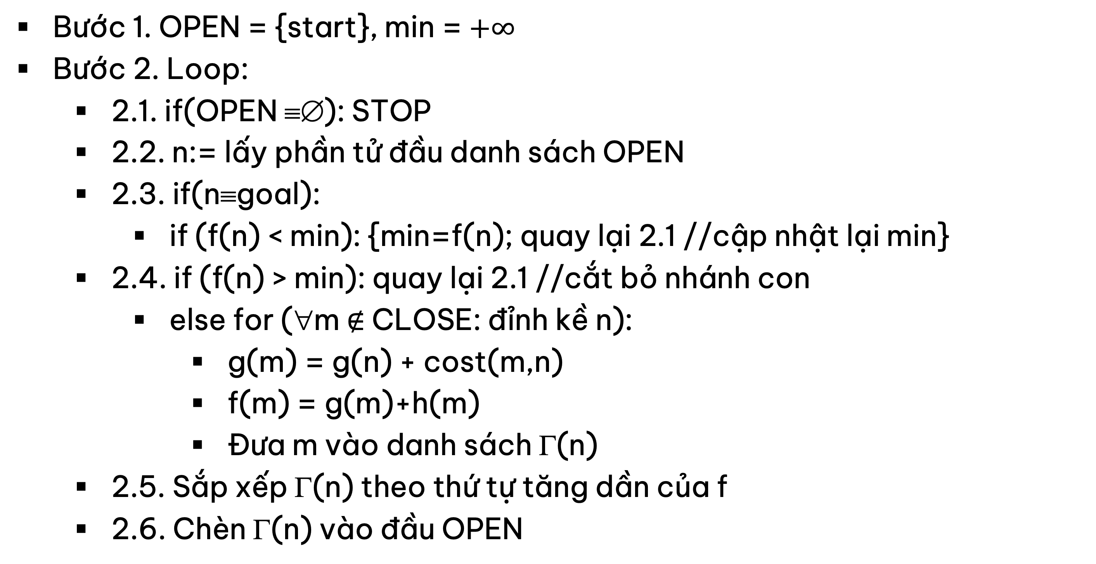
Chương 4. CÁC PHƯƠNG PHÁP TÌM KIẾM HEURISTIC
Nhánh – cận (Branch-and-Bound)
Bước 1. OPEN = {start}, min = $+∞$
Bước 2. Loop:
2.1. if(OPEN ≡∅): STOP
2.2. n:= lấy phần tử đầu danh sách OPEN
2.3. if(n≡goal):
if (f(n) < min): {min=f(n); quay lại 2.1 //cập nhật lại min}
2.4. if (f(n) > min): quay lại 2.1 //cắt bỏ nhánh con
else for (∀m ∉ CLOSE: đỉnh kề n):
g(m) = g(n) + cost(m,n)
f(m) = g(m)+h(m)
Đưa m vào danh sách Γ(n)
2.5. Sắp xếp Γ(n) theo thứ tự tăng dần của f
2.6. Chèn Γ(n) vào đầu OPEN

Slide 56
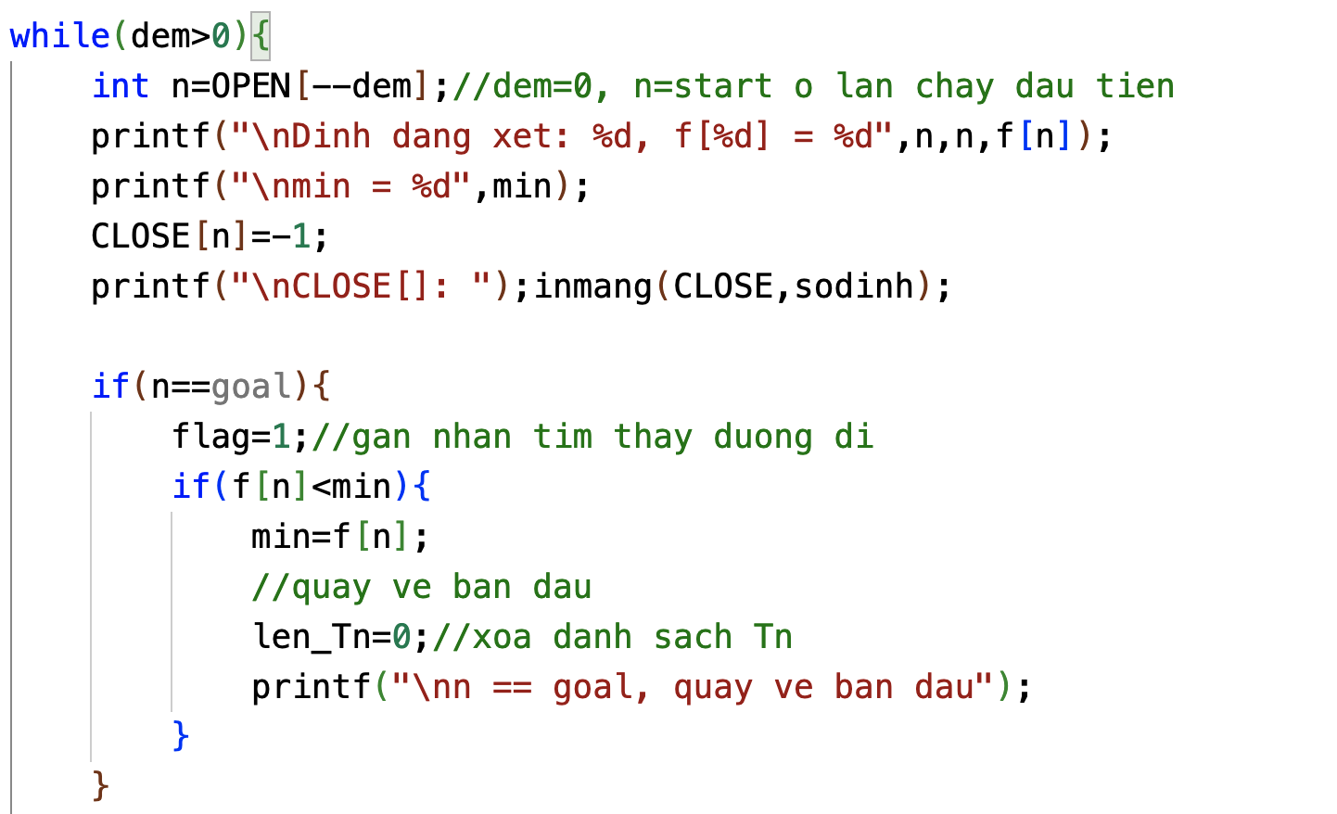
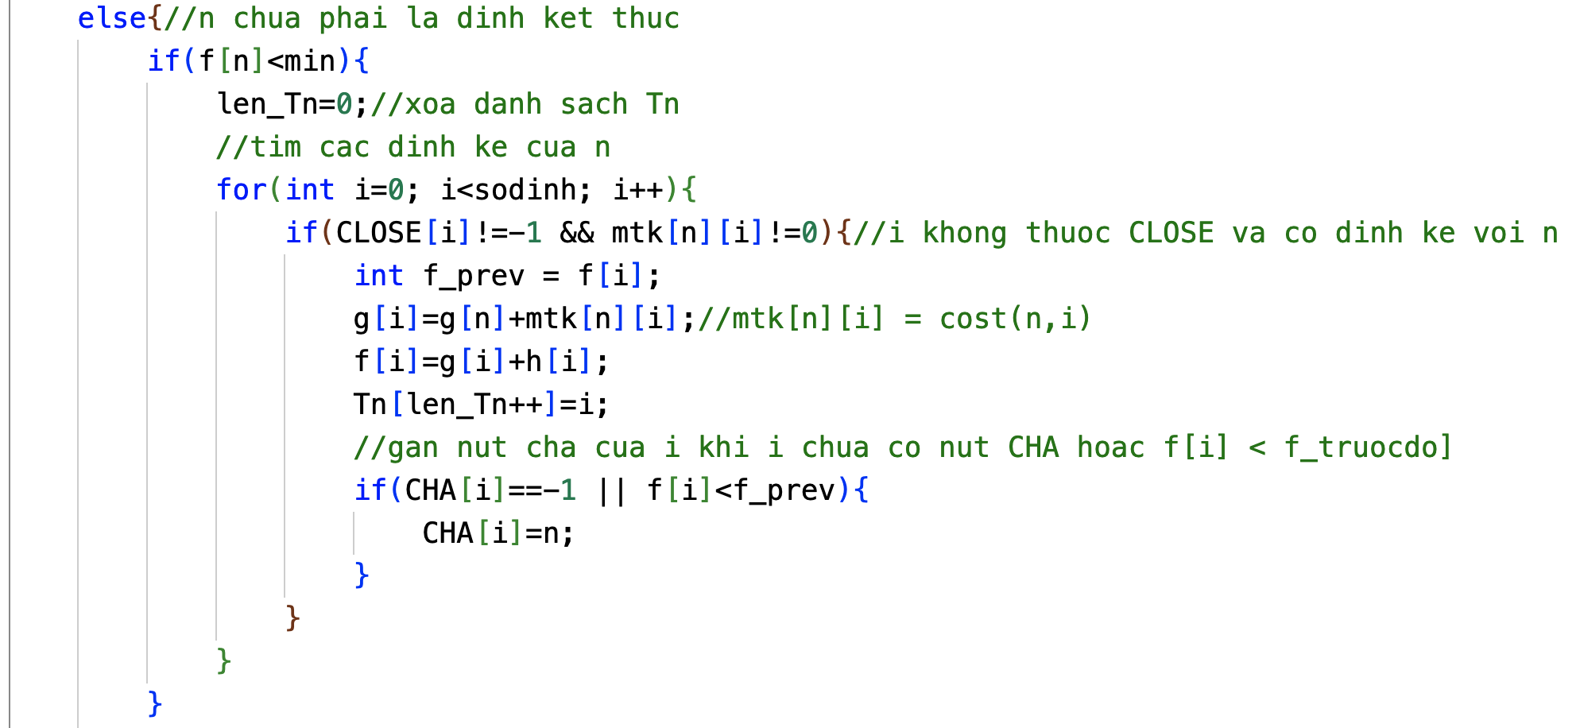
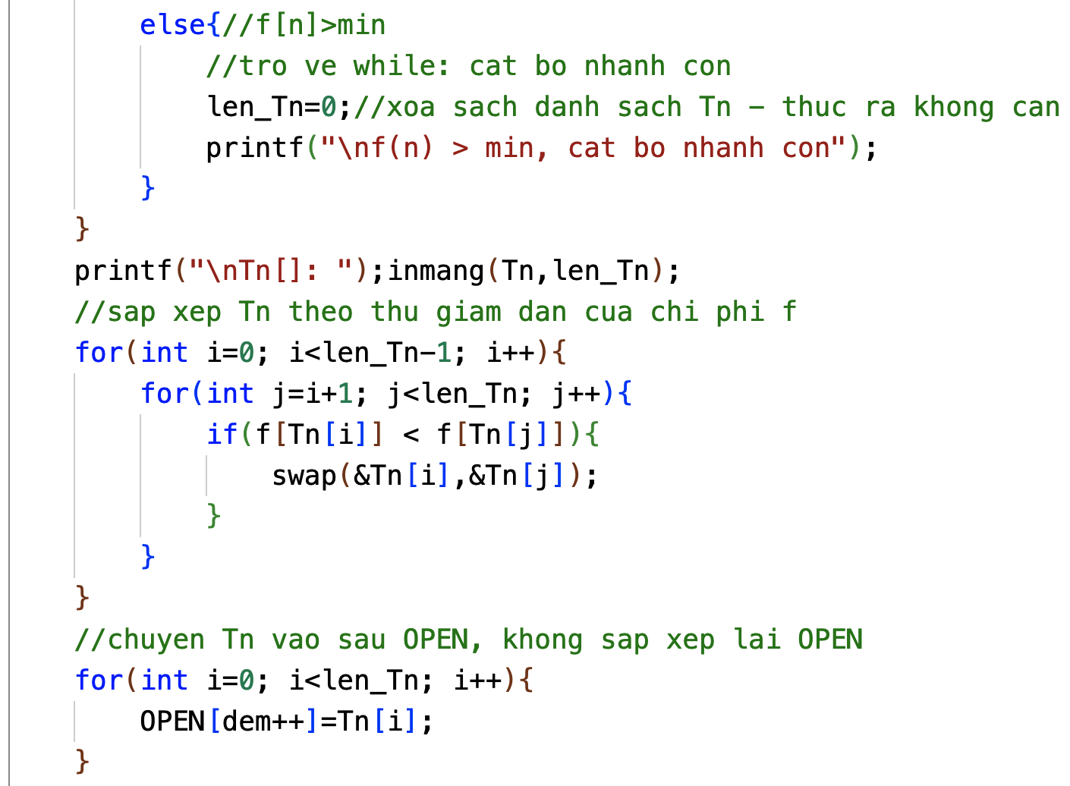
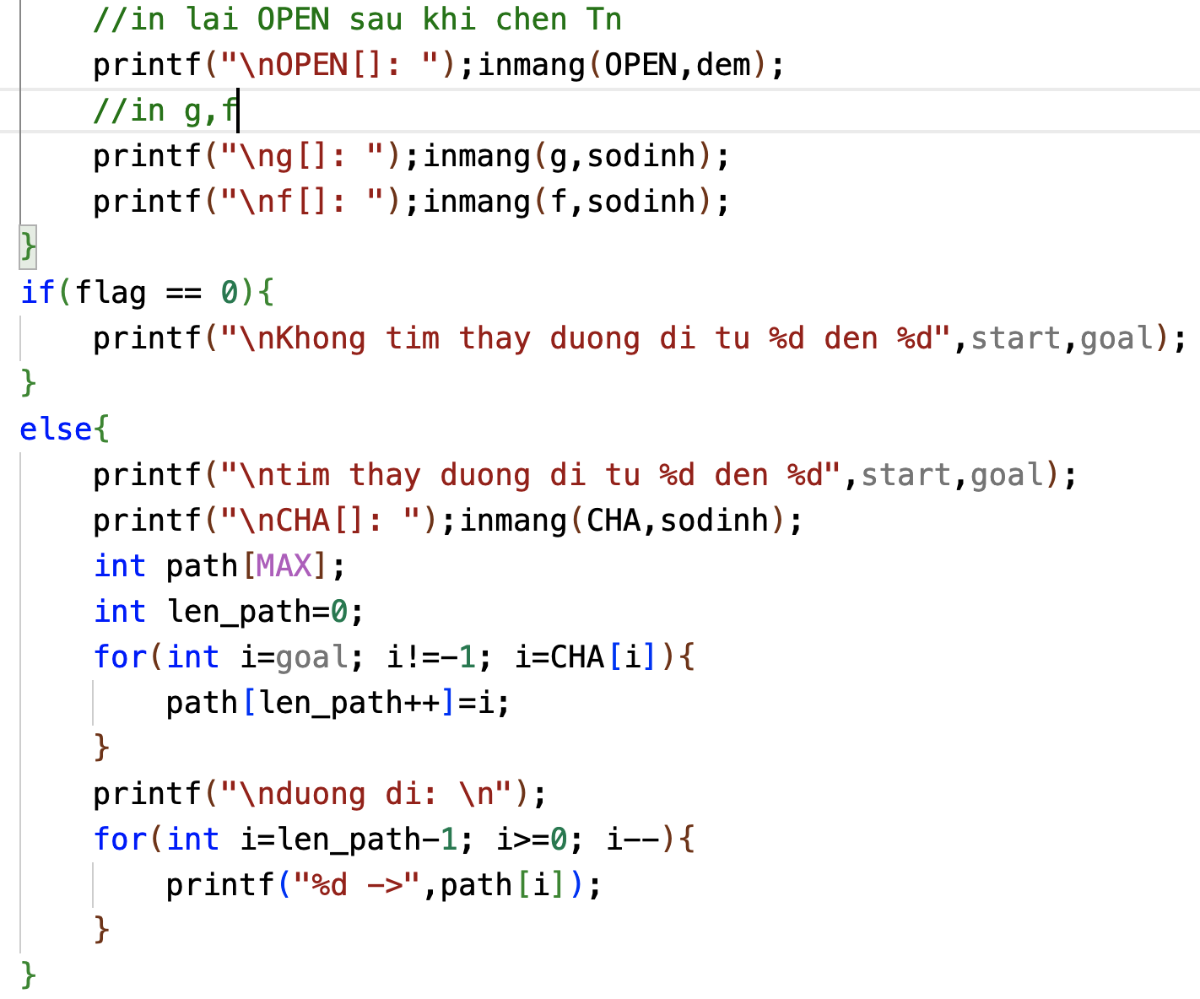
Chương 4. CÁC PHƯƠNG PHÁP TÌM KIẾM HEURISTIC
Nhánh – cận (Branch-and-Bound)

Slide 57
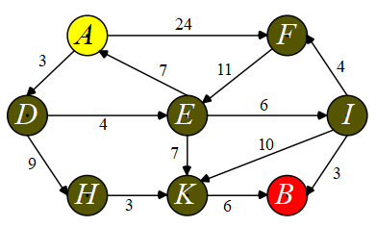
Chương 4. CÁC PHƯƠNG PHÁP TÌM KIẾM HEURISTIC
Nhánh – cận (Branch-and-Bound)
Áp dụng thuật toán nhánh cận để tìm đường đi ngắn nhất từ đỉnh A → B, với các ước lượng heuristic của các trạng thái so với trạng thái đích được cho ở Bảng.
A | B | D | E | F | H | I | K
13 | 0 | 2 | 8 | 9 | 7 | 6 | 4

Slide 58
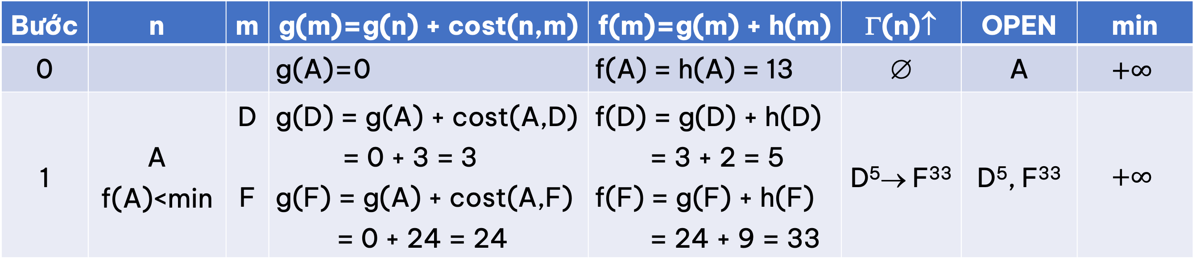
Chương 4. CÁC PHƯƠNG PHÁP TÌM KIẾM HEURISTIC
Nhánh – cận (Branch-and-Bound)
Bước | n | m | g(m)=g(n) + cost(n,m) | f(m)=g(m) + h(m) | Γ(n)↑ | OPEN | min
0 |  |  | g(A)=0 | f(A) = h(A) = 13 | ∅ | A | $$+∞$$
1 | A f(A)<min | D F | g(D) = g(A) + cost(A,D) = 0 + 3 = 3 g(F) = g(A) + cost(A,F) = 0 + 24 = 24 | f(D) = g(D) + h(D) = 3 + 2 = 5 f(F) = g(F) + h(F) = 24 + 9 = 33 | D⁵→ F³³ | D⁵, F³³ | $$+∞$$
Father(D,F) = A
VET
A | B | D | E | F | H | I | K
1 | - | - | - | - | - | - | -
HÀM LƯỢNG GIÁ (H)
A | B | D | E | F | H | I | K
13 | 0 | 2 | 8 | 9 | 7 | 6 | 4

Slide 59
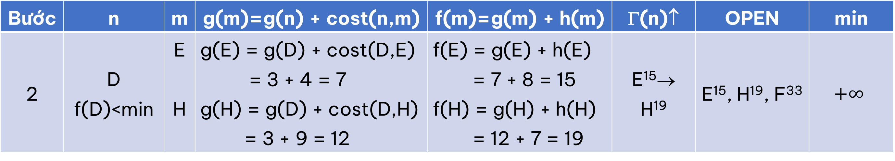
Chương 4. CÁC PHƯƠNG PHÁP TÌM KIẾM HEURISTIC
Nhánh – cận (Branch-and-Bound)
Bước | n | m | g(m)=g(n) + cost(n,m) | f(m)=g(m) + h(m) | Γ(n)↑ | OPEN | min
2 | D f(D)<min | E H | g(E) = g(D) + cost(D,E) = 3 + 4 = 7 g(H) = g(D) + cost(D,H) = 3 + 9 = 12 | f(E) = g(E) + h(E) = 7 + 8 = 15 f(H) = g(H) + h(H) = 12 + 7 = 19 | E¹⁵→ H¹⁹ | E¹⁵, H¹⁹, F³³ | $$+∞$$
Father(D,F) = A
Father(E,H) = D
VET
A | B | D | E | F | H | I | K
1 | - | 2 | - | - | - | - | -
HÀM LƯỢNG GIÁ (H)
A | B | D | E | F | H | I | K
13 | 0 | 2 | 8 | 9 | 7 | 6 | 4

Slide 60
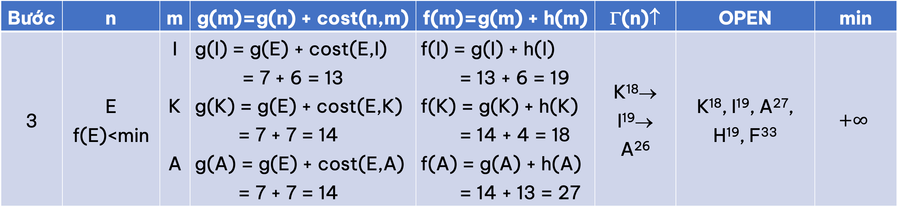
Chương 4. CÁC PHƯƠNG PHÁP TÌM KIẾM HEURISTIC
Nhánh – cận (Branch-and-Bound)
Bước | n | m | g(m)=g(n) + cost(n,m) | f(m)=g(m) + h(m) | Γ(n)↑ | OPEN | min
3 | E f(E)<min | I K A | g(I) = g(E) + cost(E,I) = 7 + 6 = 13 g(K) = g(E) + cost(E,K) = 7 + 7 = 14 g(A) = g(E) + cost(E,A) = 7 + 7 = 14 | f(I) = g(I) + h(I) = 13 + 6 = 19 f(K) = g(K) + h(K) = 14 + 4 = 18 f(A) = g(A) + h(A) = 14 + 13 = 27 | K¹⁸→ I¹⁹→ A²⁶ | K¹⁸, I¹⁹, A²⁷, H¹⁹, F³³ | $$+∞$$
Father(D,F) = A
Father(E,H) = D
Father(I,K,A) = E
VET
A | B | D | E | F | H | I | K
1 | - | 2 | 3 | - | - | - | -
HÀM LƯỢNG GIÁ (H)
A | B | D | E | F | H | I | K
13 | 0 | 2 | 8 | 9 | 7 | 6 | 4

Slide 61
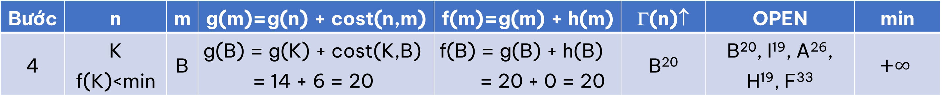
Chương 4. CÁC PHƯƠNG PHÁP TÌM KIẾM HEURISTIC
Nhánh – cận (Branch-and-Bound)
Bước | n | m | g(m)=g(n) + cost(n,m) | f(m)=g(m) + h(m) | Γ(n)↑ | OPEN | min
4 | K f(K)<min | B | g(B) = g(K) + cost(K,B) = 14 + 6 = 20 | f(B) = g(B) + h(B) = 20 + 0 = 20 | B²⁰ | B²⁰, I¹⁹, A²⁶, H¹⁹, F³³ | $$+∞$$
Father(D,F) = A
Father(E,H) = D
Father(I,K,A) = E
VET
A | B | D | E | F | H | I | K
1 | - | 2 | 3 | - | - | - | 4
HÀM LƯỢNG GIÁ (H)
A | B | D | E | F | H | I | K
13 | 0 | 2 | 8 | 9 | 7 | 6 | 4

Slide 62
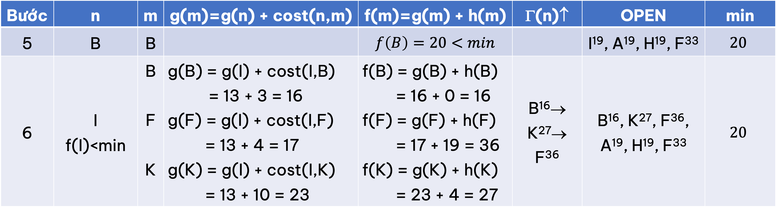
Chương 4. CÁC PHƯƠNG PHÁP TÌM KIẾM HEURISTIC
Nhánh – cận (Branch-and-Bound)
Bước | n | m | g(m)=g(n) + cost(n,m) | f(m)=g(m) + h(m) | Γ(n)↑ | OPEN | min
5 | B | B |  | $$f\left(B\right)=20<min$$ |  | I¹⁹, A¹⁹, H¹⁹, F³³ | $$20$$
6 | I f(I)<min | B F K | g(B) = g(I) + cost(I,B) = 13 + 3 = 16 g(F) = g(I) + cost(I,F) = 13 + 4 = 17 g(K) = g(I) + cost(I,K) = 13 + 10 = 23 | f(B) = g(B) + h(B) = 16 + 0 = 16 f(F) = g(F) + h(F) = 17 + 19 = 36 f(K) = g(K) + h(K) = 23 + 4 = 27 | B¹⁶→ K²⁷→ F³⁶ | B¹⁶, K²⁷, F³⁶, A¹⁹, H¹⁹, F³³ | $$20$$
Father(D,F) = A
Father(E,H) = D
Father(I,K,A) = E
VET
A | B | D | E | F | H | I | K
1 | - | 2 | 3 | - | - | - | 4
HÀM LƯỢNG GIÁ (H)
A | B | D | E | F | H | I | K
13 | 0 | 2 | 8 | 9 | 7 | 6 | 4

Slide 63
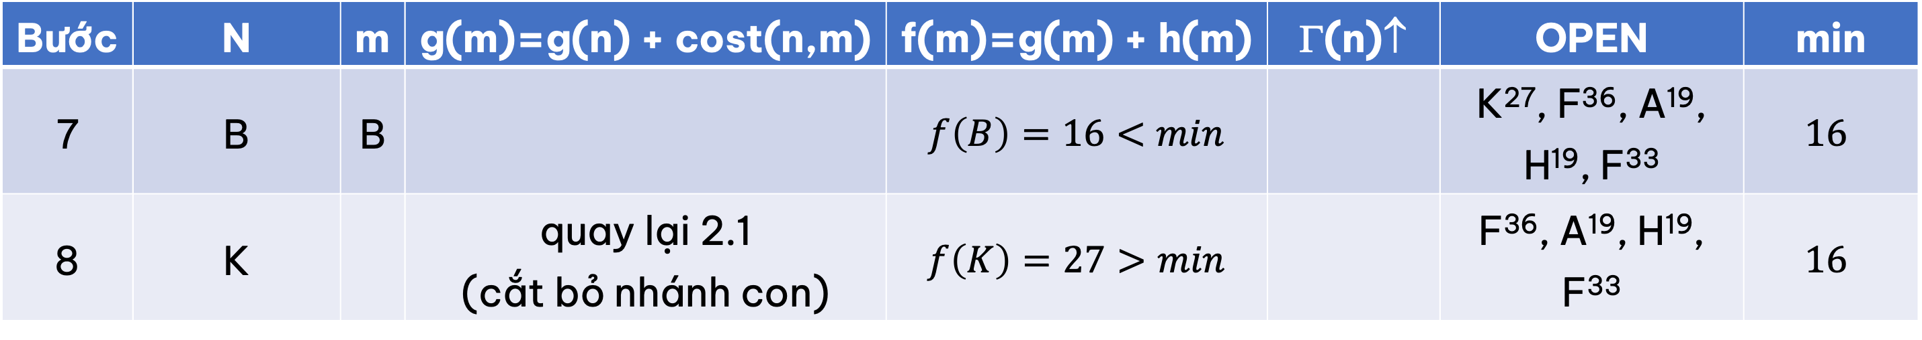
Chương 4. CÁC PHƯƠNG PHÁP TÌM KIẾM HEURISTIC
Nhánh – cận (Branch-and-Bound)
Bước | N | m | g(m)=g(n) + cost(n,m) | f(m)=g(m) + h(m) | Γ(n)↑ | OPEN | min
7 | B | B |  | $$f\left(B\right)=16<min$$ |  | K²⁷, F³⁶, A¹⁹, H¹⁹, F³³ | $$16$$
8 | K |  | quay lại 2.1 (cắt bỏ nhánh con) | $$f\left(K\right)=27>min$$ |  | F³⁶, A¹⁹, H¹⁹, F³³ | $$16$$
VET
A | B | D | E | F | H | I | K
1 | - | 2 | 3 | - | - | - | 4
Father(D,F) = A
Father(E,H) = D
Father(I,K,A) = E
HÀM LƯỢNG GIÁ (H)
A | B | D | E | F | H | I | K
13 | 0 | 2 | 8 | 9 | 7 | 6 | 4

Slide 64
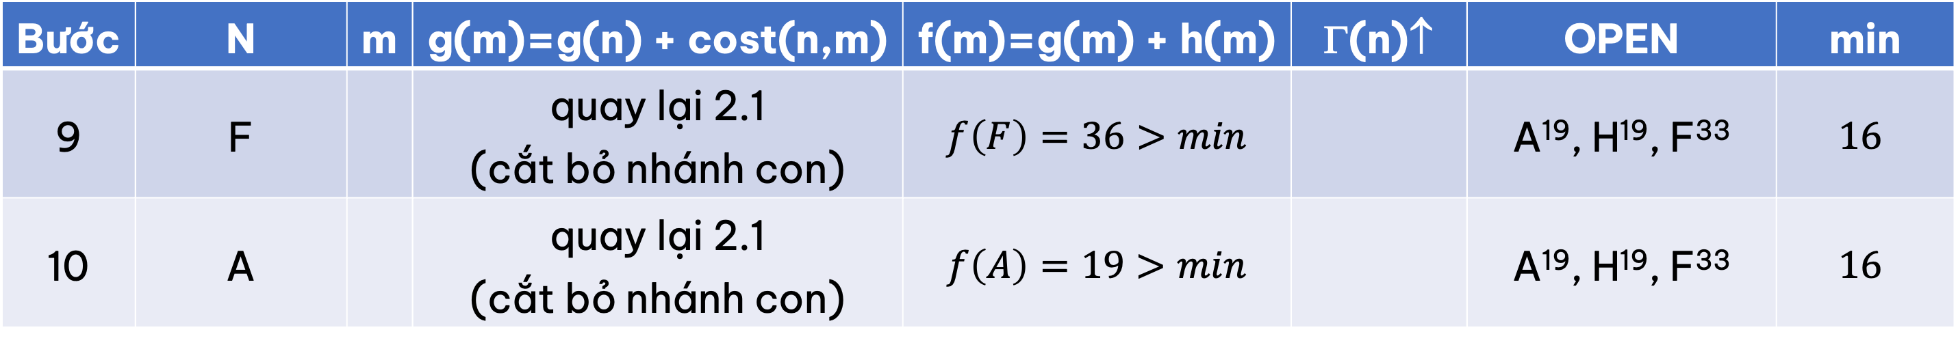
Chương 4. CÁC PHƯƠNG PHÁP TÌM KIẾM HEURISTIC
Nhánh – cận (Branch-and-Bound)
Bước | N | m | g(m)=g(n) + cost(n,m) | f(m)=g(m) + h(m) | Γ(n)↑ | OPEN | min
9 | F |  | quay lại 2.1 (cắt bỏ nhánh con) | $$f\left(F\right)=36>min$$ |  | A¹⁹, H¹⁹, F³³ | $$16$$
10 | A |  | quay lại 2.1 (cắt bỏ nhánh con) | $$f\left(A\right)=19>min$$ |  | A¹⁹, H¹⁹, F³³ | $$16$$
VET
A | B | D | E | F | H | I | K
1 | - | 2 | 3 | - | - | - | 4
Father(D,F) = A
Father(E,H) = D
Father(I,K,A) = E
HÀM LƯỢNG GIÁ (H)
A | B | D | E | F | H | I | K
13 | 0 | 2 | 8 | 9 | 7 | 6 | 4

Slide 65
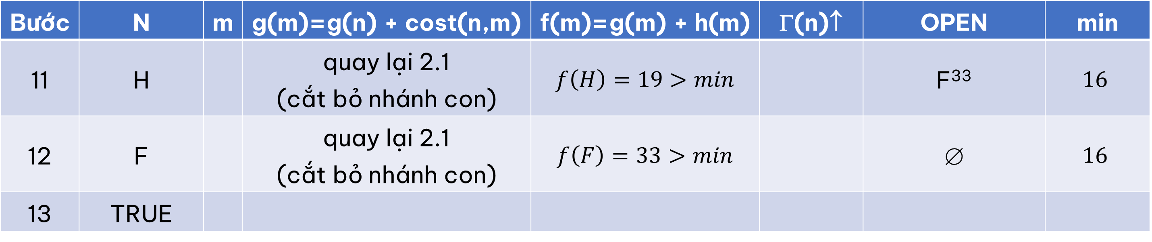
Chương 4. CÁC PHƯƠNG PHÁP TÌM KIẾM HEURISTIC
Nhánh – cận (Branch-and-Bound)
Bước | N | m | g(m)=g(n) + cost(n,m) | f(m)=g(m) + h(m) | Γ(n)↑ | OPEN | min
11 | H |  | quay lại 2.1 (cắt bỏ nhánh con) | $$f\left(H\right)=19>min$$ |  | F³³ | $$16$$
12 | F |  | quay lại 2.1 (cắt bỏ nhánh con) | $$f\left(F\right)=33>min$$ |  | ∅ | $$16$$
13 | TRUE
VET
A | B | D | E | F | H | I | K
1 | - | 2 | 3 | - | - | - | 4
Father(D,F) = A
Father(E,H) = D
Father(I,K,A) = E
HÀM LƯỢNG GIÁ (H)
A | B | D | E | F | H | I | K
13 | 0 | 2 | 8 | 9 | 7 | 6 | 4

Slide 66
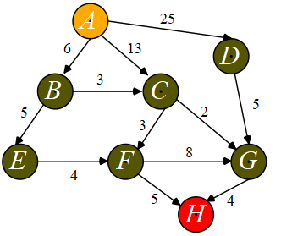
Chương 4. CÁC PHƯƠNG PHÁP TÌM KIẾM HEURISTIC
Nhánh – cận (Branch-and-Bound)
Áp dụng thuật toán nhánh cận để tìm đường đi ngắn nhất từ đỉnh A → I, với các ước lượng heuristic của các trạng thái so với trạng thái đích được cho ở Bảng.
A | B | C | D | E | F | G | H
20 | 5 | 7 | 6 | 9 | 1 | 3 | 0

Slide 67
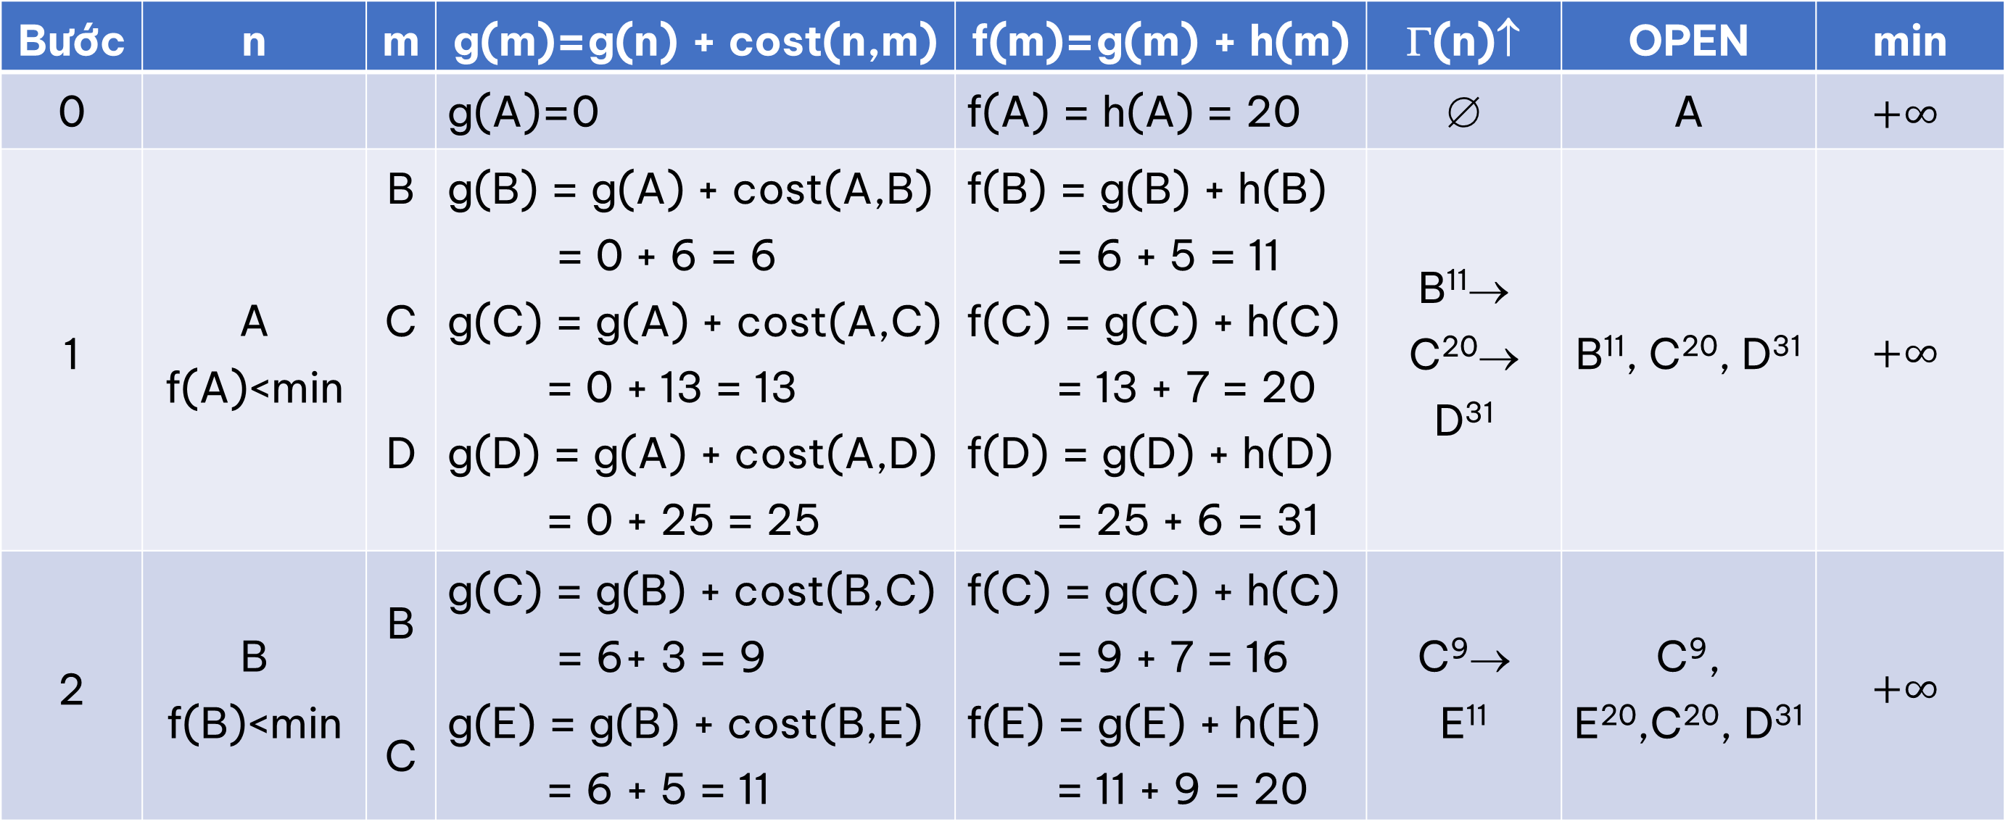
Chương 4. CÁC PHƯƠNG PHÁP TÌM KIẾM HEURISTIC
Nhánh – cận (Branch-and-Bound)
Bước | n | m | g(m)=g(n) + cost(n,m) | f(m)=g(m) + h(m) | Γ(n)↑ | OPEN | min
0 |  |  | g(A)=0 | f(A) = h(A) = 20 | ∅ | A | $$+∞$$
1 | A f(A)<min | B C D | g(B) = g(A) + cost(A,B) = 0 + 6 = 6 g(C) = g(A) + cost(A,C) = 0 + 13 = 13 g(D) = g(A) + cost(A,D) = 0 + 25 = 25 | f(B) = g(B) + h(B) = 6 + 5 = 11 f(C) = g(C) + h(C) = 13 + 7 = 20 f(D) = g(D) + h(D) = 25 + 6 = 31 | B¹¹→ C²⁰→ D³¹ | B¹¹, C²⁰, D³¹ | $$+∞$$
2 | B f(B)<min | B C | g(C) = g(B) + cost(B,C) = 6+ 3 = 9 g(E) = g(B) + cost(B,E) = 6 + 5 = 11 | f(C) = g(C) + h(C) = 9 + 7 = 16 f(E) = g(E) + h(E) = 11 + 9 = 20 | C⁹→ E¹¹ | C⁹, E²⁰,C²⁰, D³¹ | $$+∞$$

Slide 68
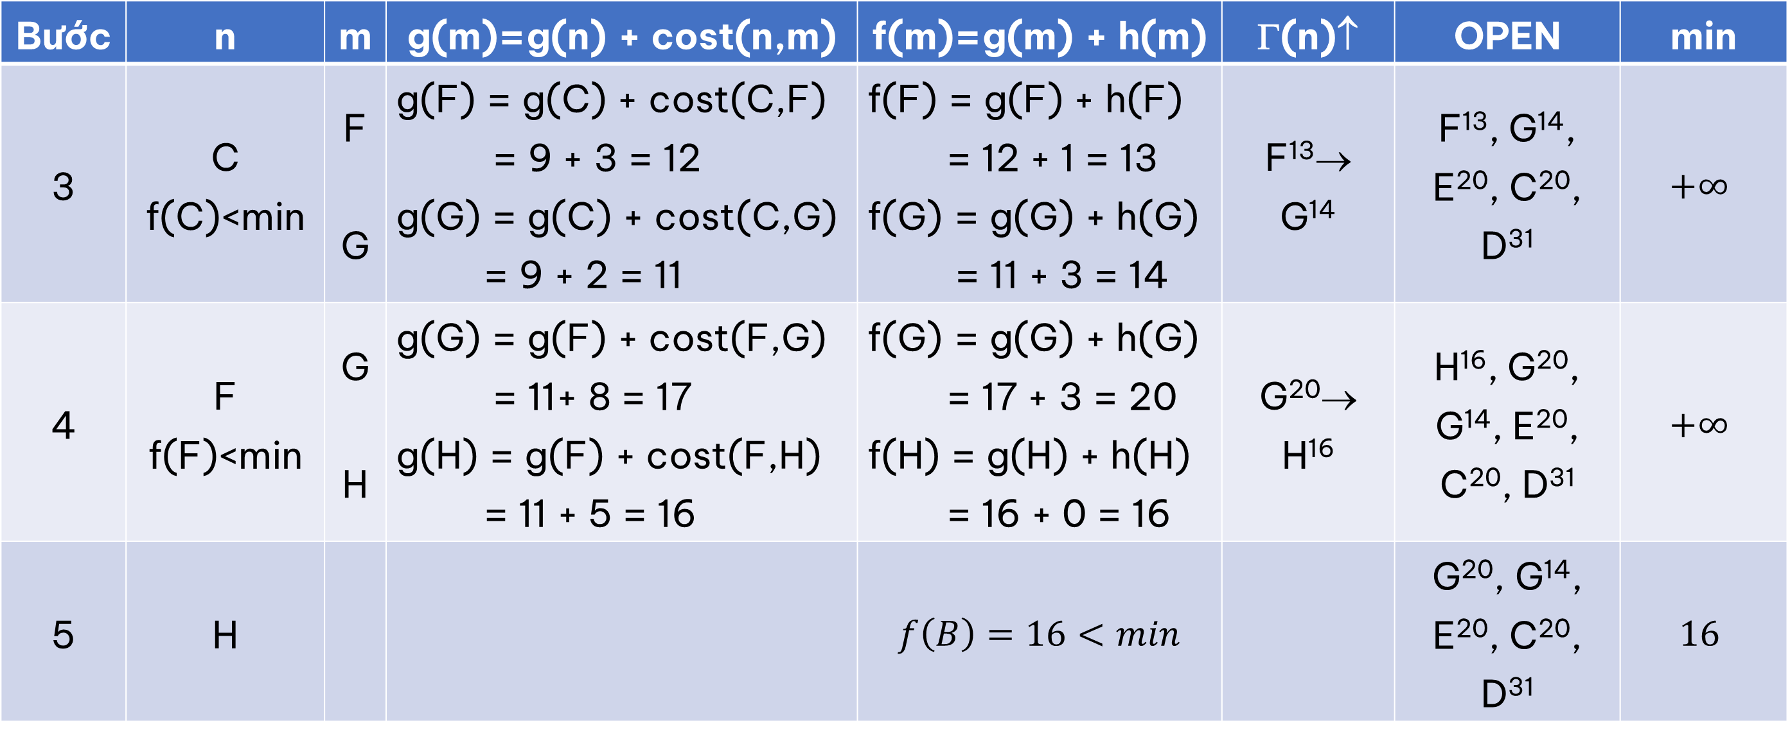
Chương 4. CÁC PHƯƠNG PHÁP TÌM KIẾM HEURISTIC
Nhánh – cận (Branch-and-Bound)
Bước | n | m | g(m)=g(n) + cost(n,m) | f(m)=g(m) + h(m) | Γ(n)↑ | OPEN | min
3 | C f(C)<min | F G | g(F) = g(C) + cost(C,F) = 9 + 3 = 12 g(G) = g(C) + cost(C,G) = 9 + 2 = 11 | f(F) = g(F) + h(F) = 12 + 1 = 13 f(G) = g(G) + h(G) = 11 + 3 = 14 | F¹³→ G¹⁴ | F¹³, G¹⁴, E²⁰, C²⁰, D³¹ | $$+∞$$
4 | F f(F)<min | G H | g(G) = g(F) + cost(F,G) = 11+ 8 = 17 g(H) = g(F) + cost(F,H) = 11 + 5 = 16 | f(G) = g(G) + h(G) = 17 + 3 = 20 f(H) = g(H) + h(H) = 16 + 0 = 16 | G²⁰→ H¹⁶ | H¹⁶, G²⁰, G¹⁴, E²⁰, C²⁰, D³¹ | $$+∞$$
5 | H |  |  | $$f\left(B\right)=16<min$$ |  | G²⁰, G¹⁴, E²⁰, C²⁰, D³¹ | $$16$$

Slide 69
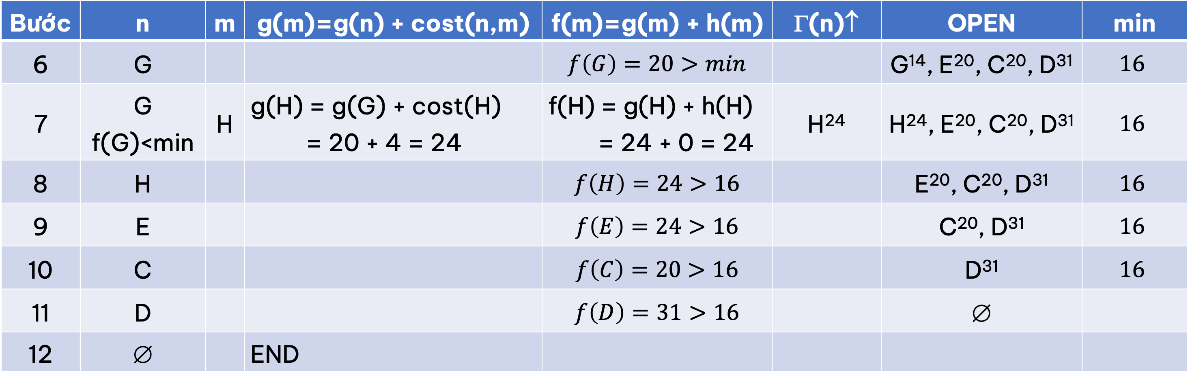
Chương 4. CÁC PHƯƠNG PHÁP TÌM KIẾM HEURISTIC
Nhánh – cận (Branch-and-Bound)
Bước | n | m | g(m)=g(n) + cost(n,m) | f(m)=g(m) + h(m) | Γ(n)↑ | OPEN | min
6 | G |  |  | $$f\left(G\right)=20>min$$ |  | G¹⁴, E²⁰, C²⁰, D³¹ | $$16$$
7 | G f(G)<min | H | g(H) = g(G) + cost(H) = 20 + 4 = 24 | f(H) = g(H) + h(H) = 24 + 0 = 24 | H²⁴ | H²⁴, E²⁰, C²⁰, D³¹ | $$16$$
8 | H |  |  | $$f\left(H\right)=24>16$$ |  | E²⁰, C²⁰, D³¹ | $$16$$
9 | E |  |  | $$f\left(E\right)=24>16$$ |  | C²⁰, D³¹ | $$16$$
10 | C |  |  | $$f\left(C\right)=20>16$$ |  | D³¹ | $$16$$
11 | D |  |  | $$f\left(D\right)=31>16$$ |  | ∅
12 | ∅ |  | END

Slide 70
HẾT CHƯƠNG 4

